Slide 1
ДЕТСКИЙ ИССЛЕДОВАТЕЛЬСКИЙ ПРОЕКТ
«Секреты куриного яйца?»
ГБОУ « ШКОЛА 2100»
Работу выполнила воспитанница УК 4 группа № 5
Александрова Анастасия Викторовна
Научный руководитель:
Конторович Наталья Юрьевна
Москва 2022 г.

Slide 2
Гипотеза:
Куриное яйцо не простое, а имеет
свои секреты.
Цель:
Показать многообразие свойств
куриного яйца.

Slide 3
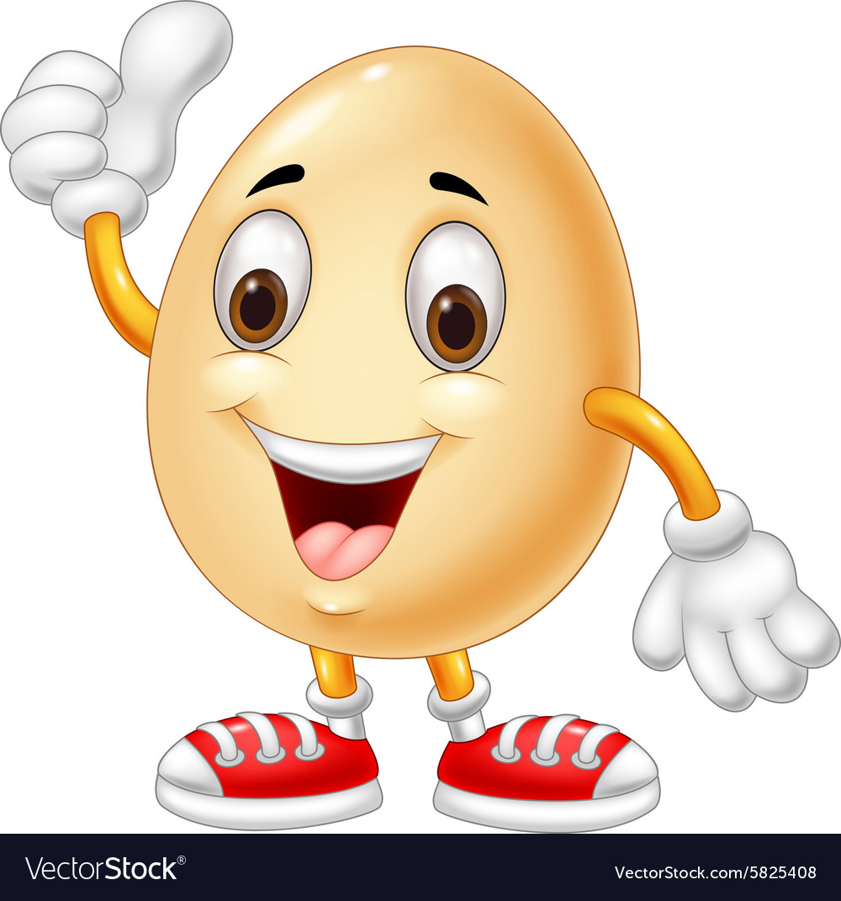

В жизни мы часто сталкиваемся с таким привычным предметом, как куриное яйцо. Оно встречалось нам в сказке «Курочка Ряба». Каждый из нас знает, что в яйце находится «смерть Кощея» В детском саду и дома на завтрак часто дают блюда из яиц, это омлет или яйцо сваренное вкрутую.
Воспитатели и родители говорят, что яйцо очень полезно для роста и развития детей, хотя не все дети любят есть вареные яйца.

Slide 4
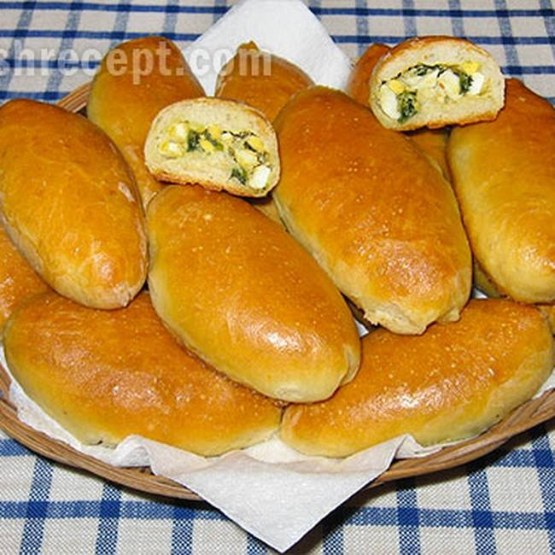
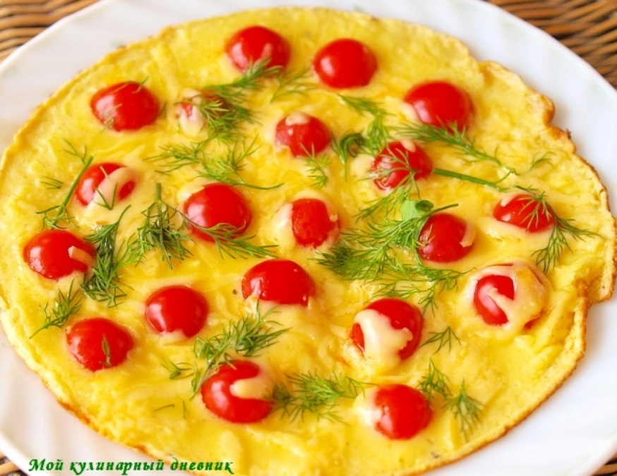
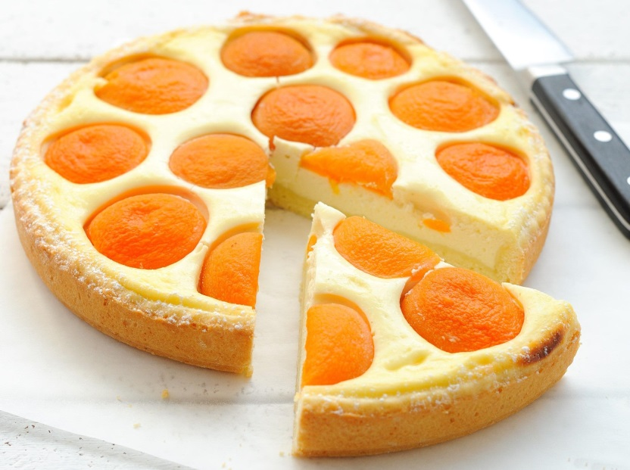
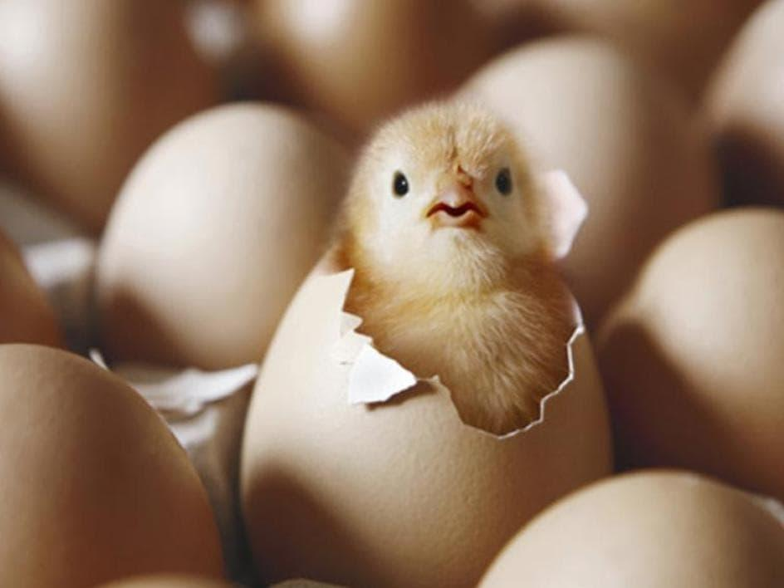
Яйца входят в состав многих блюд:
в выпечке, салатах.
Из куриных яиц появляются маленькие цыплята.

Slide 5
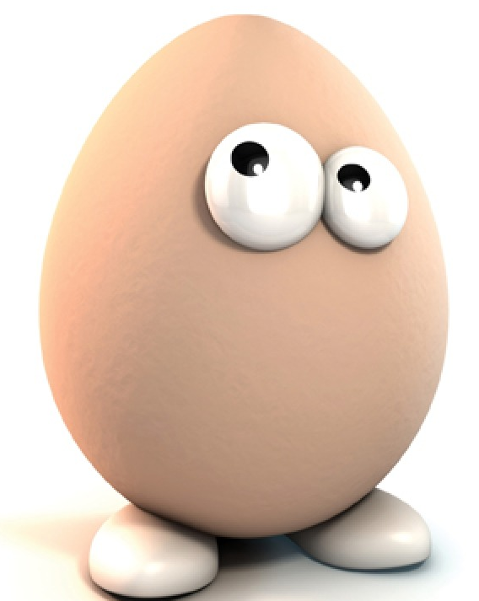
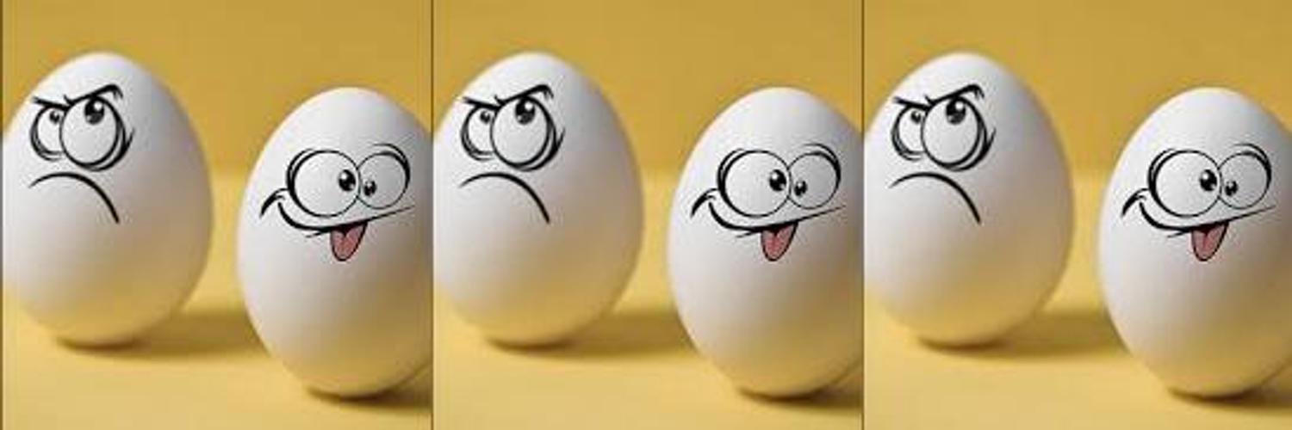
Мне стало интересно, какие еще секреты есть у куриного яйца ?
Правда,что с простым яйцом можно провести интересные опыты?
Чтобы узнать это я вместе с мамой и сестрой решили исследовать самый простой и в то же время самый загадочный объект- куриное яйцо…

Slide 6
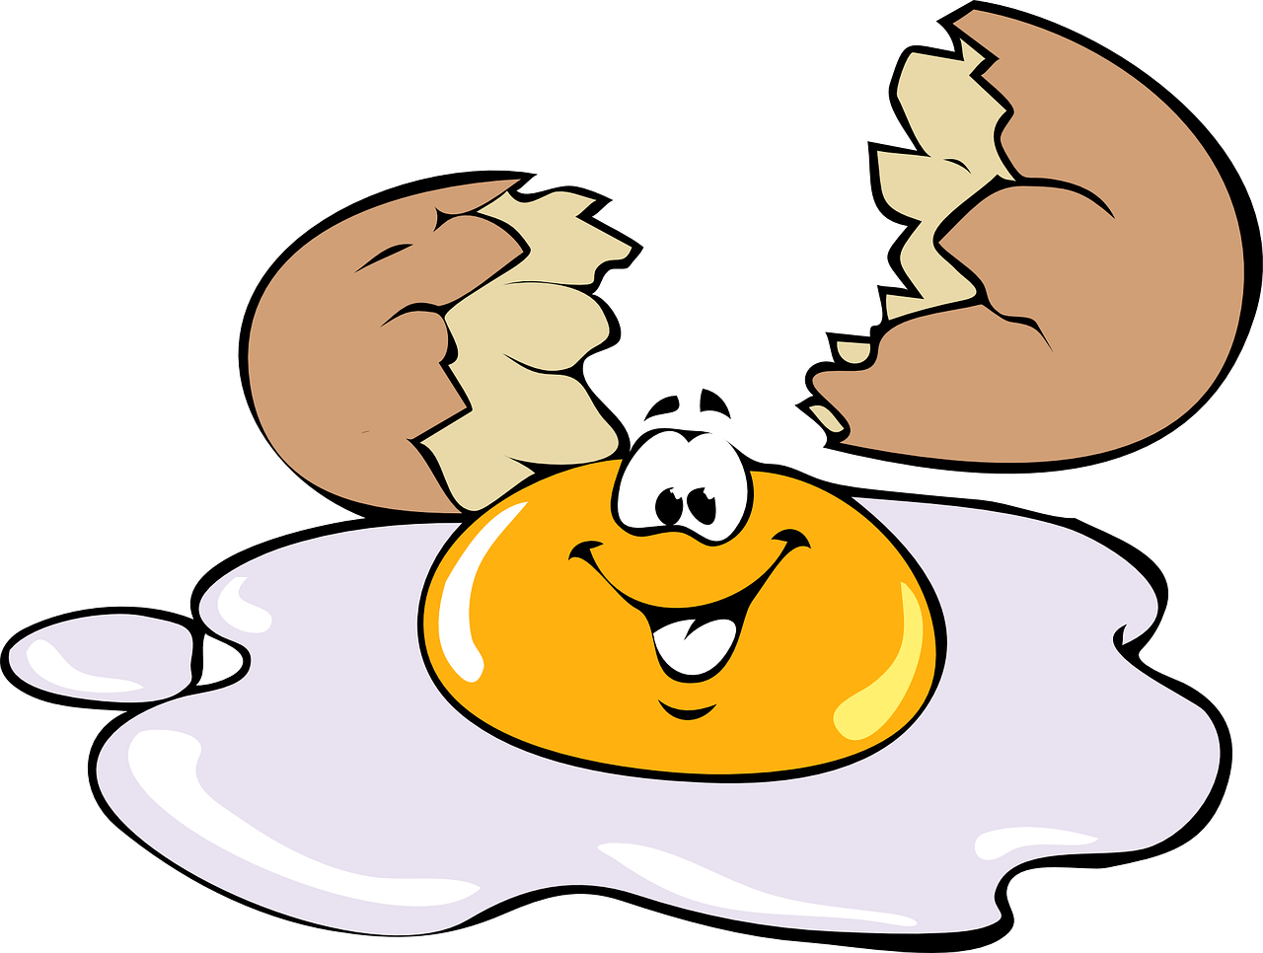
Для исследования данного вопроса выдвинули гипотезу: Я предполагаю, что куриное яйцо не простое, а имеет свои секреты
Цель нашего исследования: показать многообразие свойств куриного яйца.

Slide 7
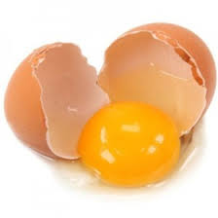
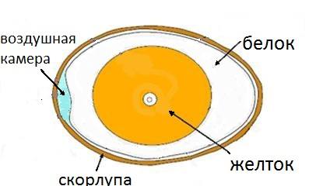
СТРОЕНИЕ ЯЙЦА
Прежде чем приступить к практической части исследования,
мы изучили строение яйца.
Все видели куриное яйцо. Куриное яйцо состоит из: Скорлупы
Воздушной камеры
Белка
Желтка

Slide 8
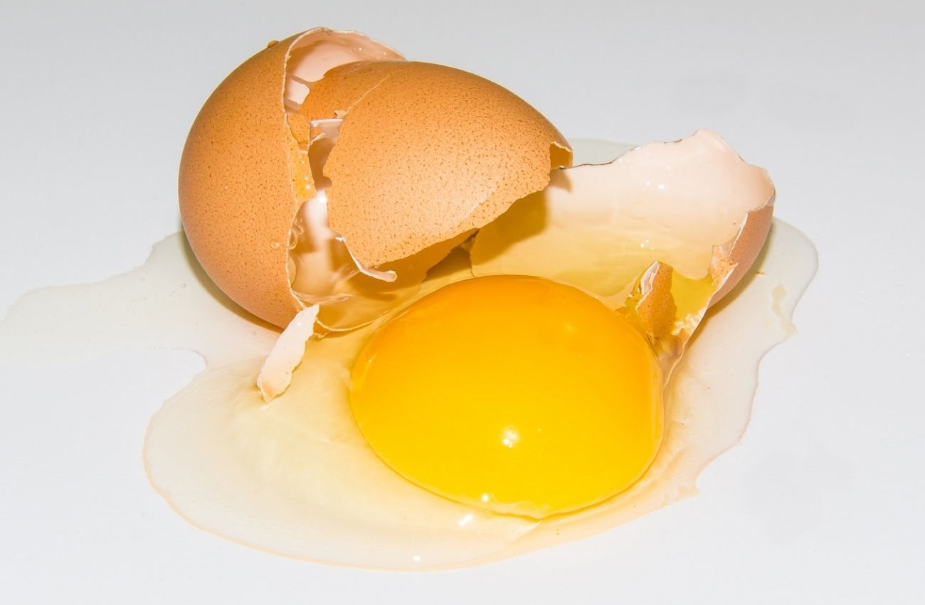
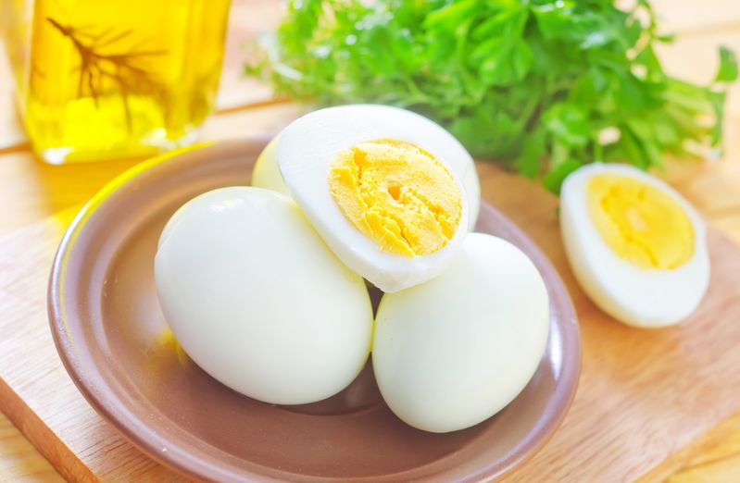
Белок занимает большую часть яйца и окружает желток. Белок жидкий, прозрачный, но если яйцо отварить он станет белым.
Желток занимает среднюю часть яйца. Он гуще, чем белок. В сыром и вареном виде цвет желтка -желтый.

Slide 9
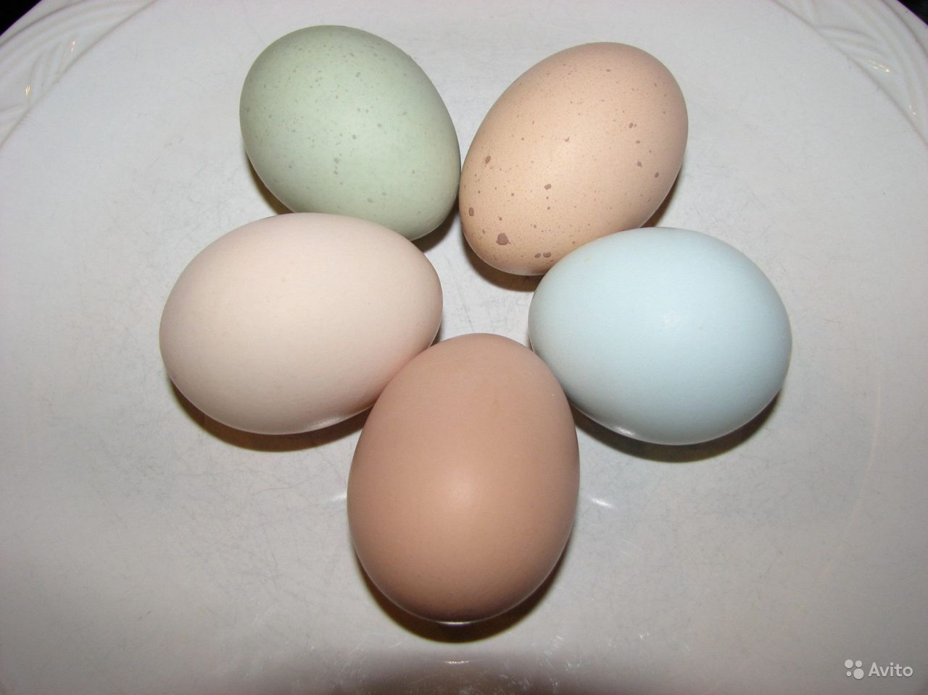
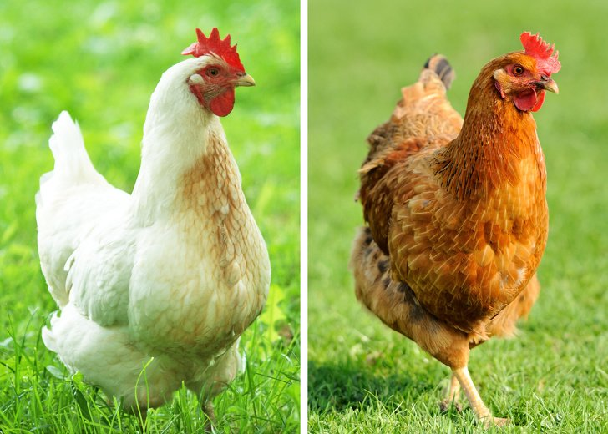
Воздушная камера это специальный мешочек заполненный воздухом. У свежего яйца этот мешочек маленький, а у «старого» - большой.
Скорлупа куриного яйца хрупкая, тонкая. Ее цвет зависит от породы курицы.
Скорлупа состоит из кальция. Скорлупа пористая, через нее проходит воздух внутрь яйца, это необходимо для развития цыпленка. Также скорлупа покрыта защитным слоем, который не дает бактериям проникать внутрь яйца.

Slide 10
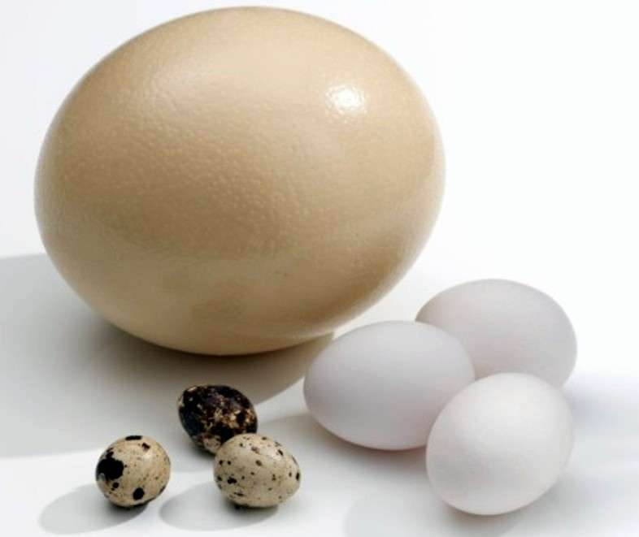
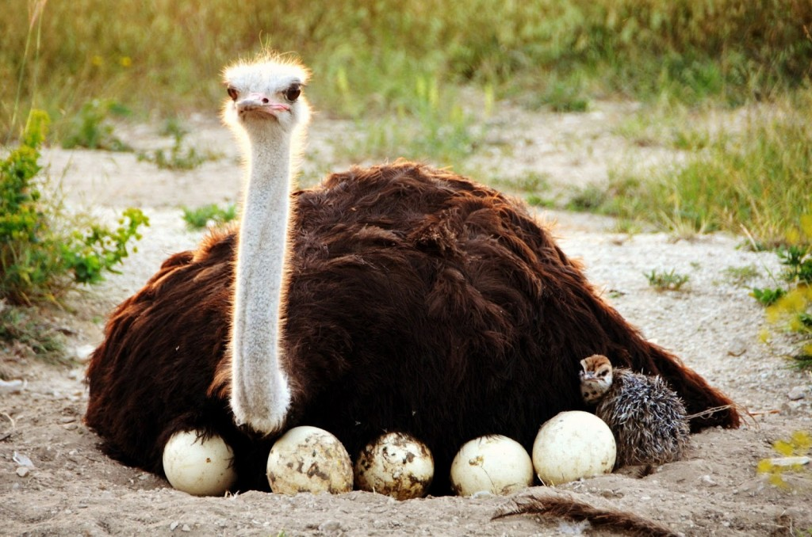
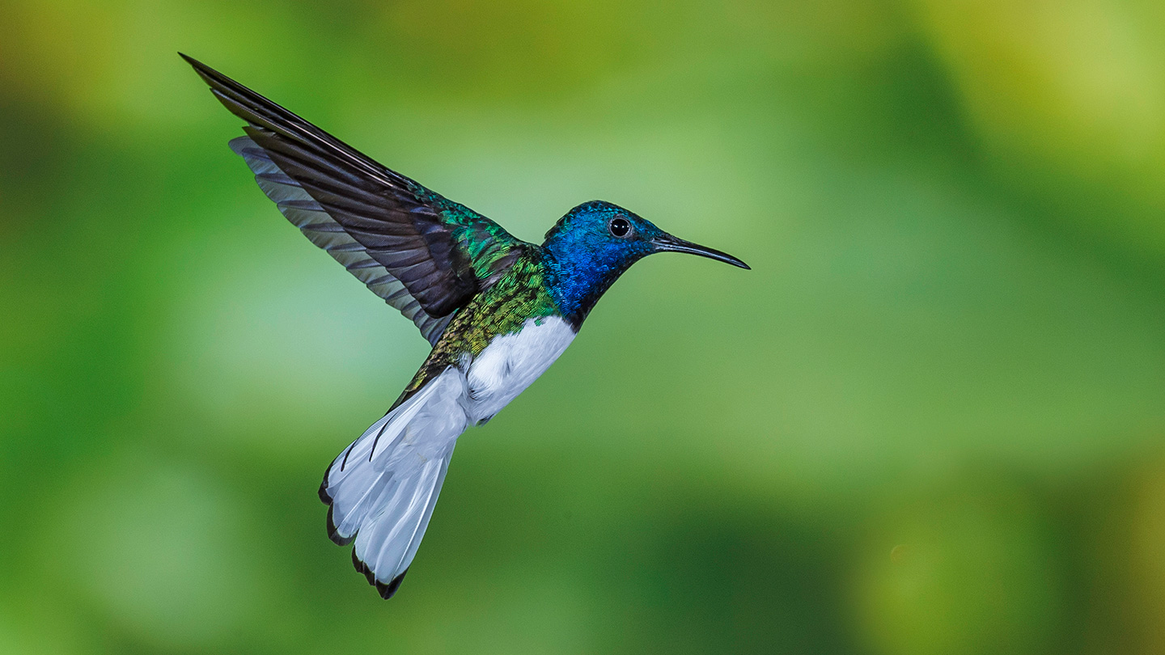
Узнали такие интересные факты
-Что обычно курица откладывает по одному яйцу в день. - Что размер яйца зависит от размера птицы. Чем старше курица, тем больше снесенное яйцо. - Самое крупное яйцо у страуса, чтобы сварить яйцо страуса вкрутую, понадобится 2 часа. - Самое маленькое яйцо у птички колибри.

Slide 11
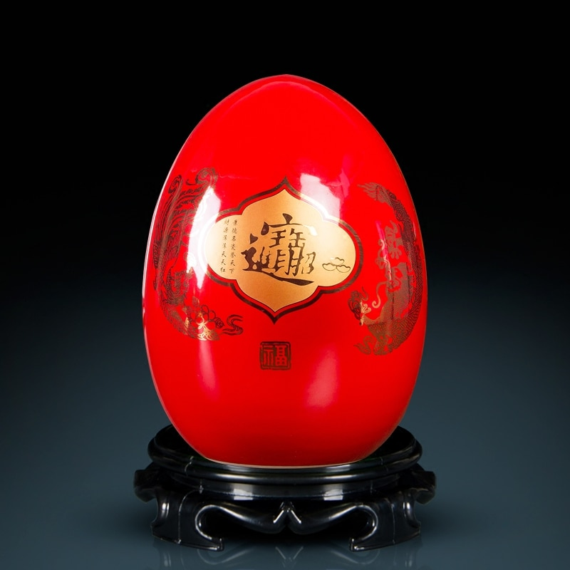
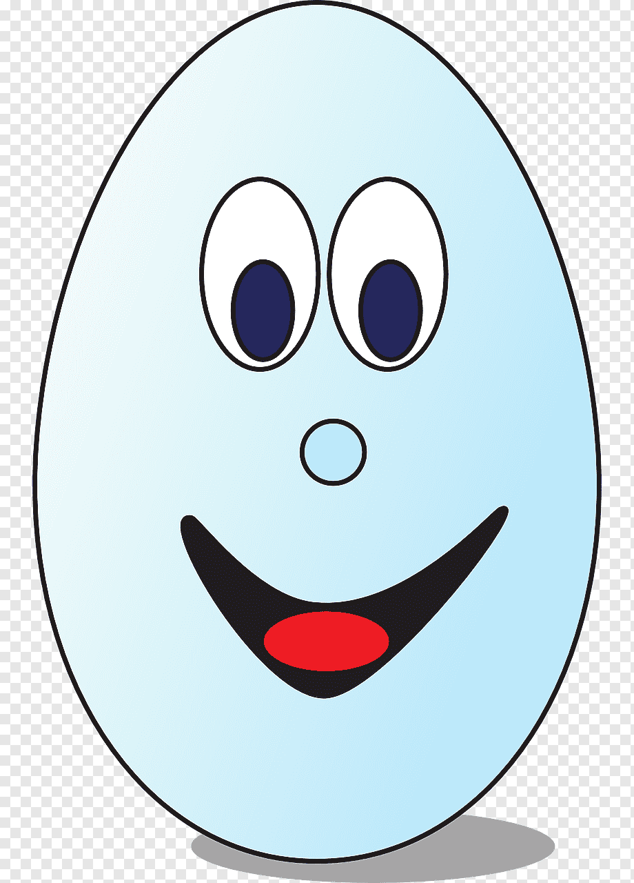
В Китае яйцо является символом жизни, когда в семье рождается малыш, родственники красят яйца в красный цвет, цвет счастья.
Считается, что это приносит новорожденному удачу.

Slide 12
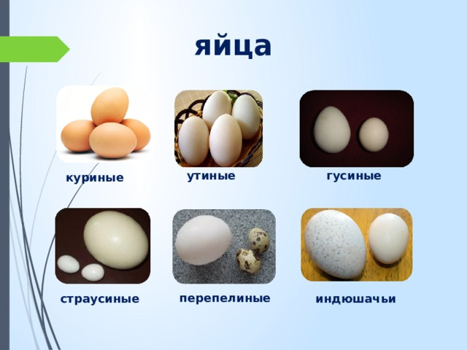
Чаще всего едят куриные, утиные и гусиные яйца.
Но употребляются в пищу также индюшачьи, перепелиные, страусиные яйца.
Для подтверждения нашей гипотезы исследования,дома со взрослыми и в детском саду с воспитателем были проведены опыты:

Slide 13
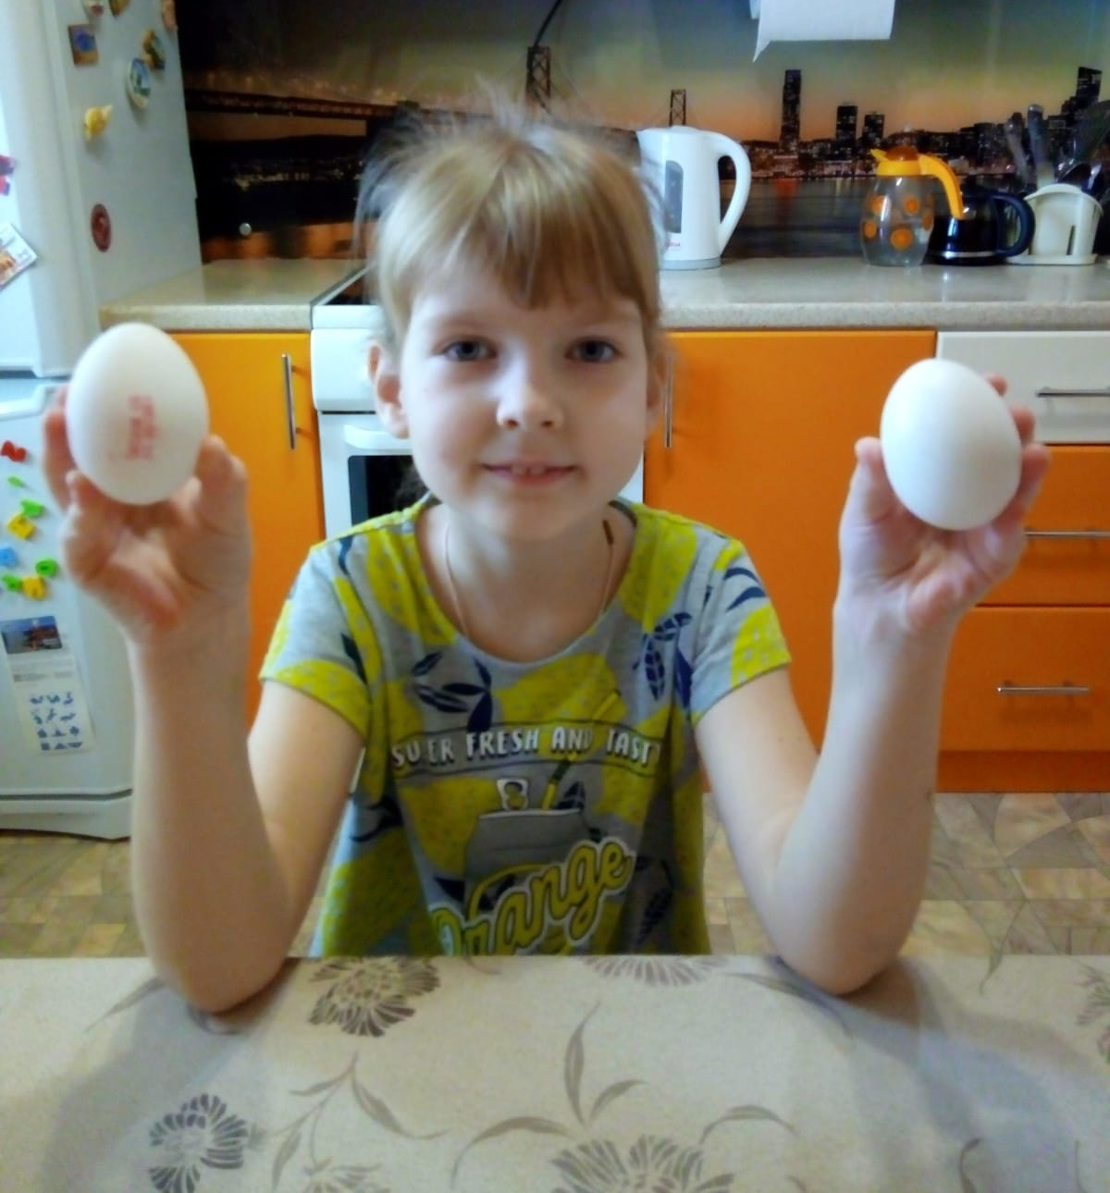
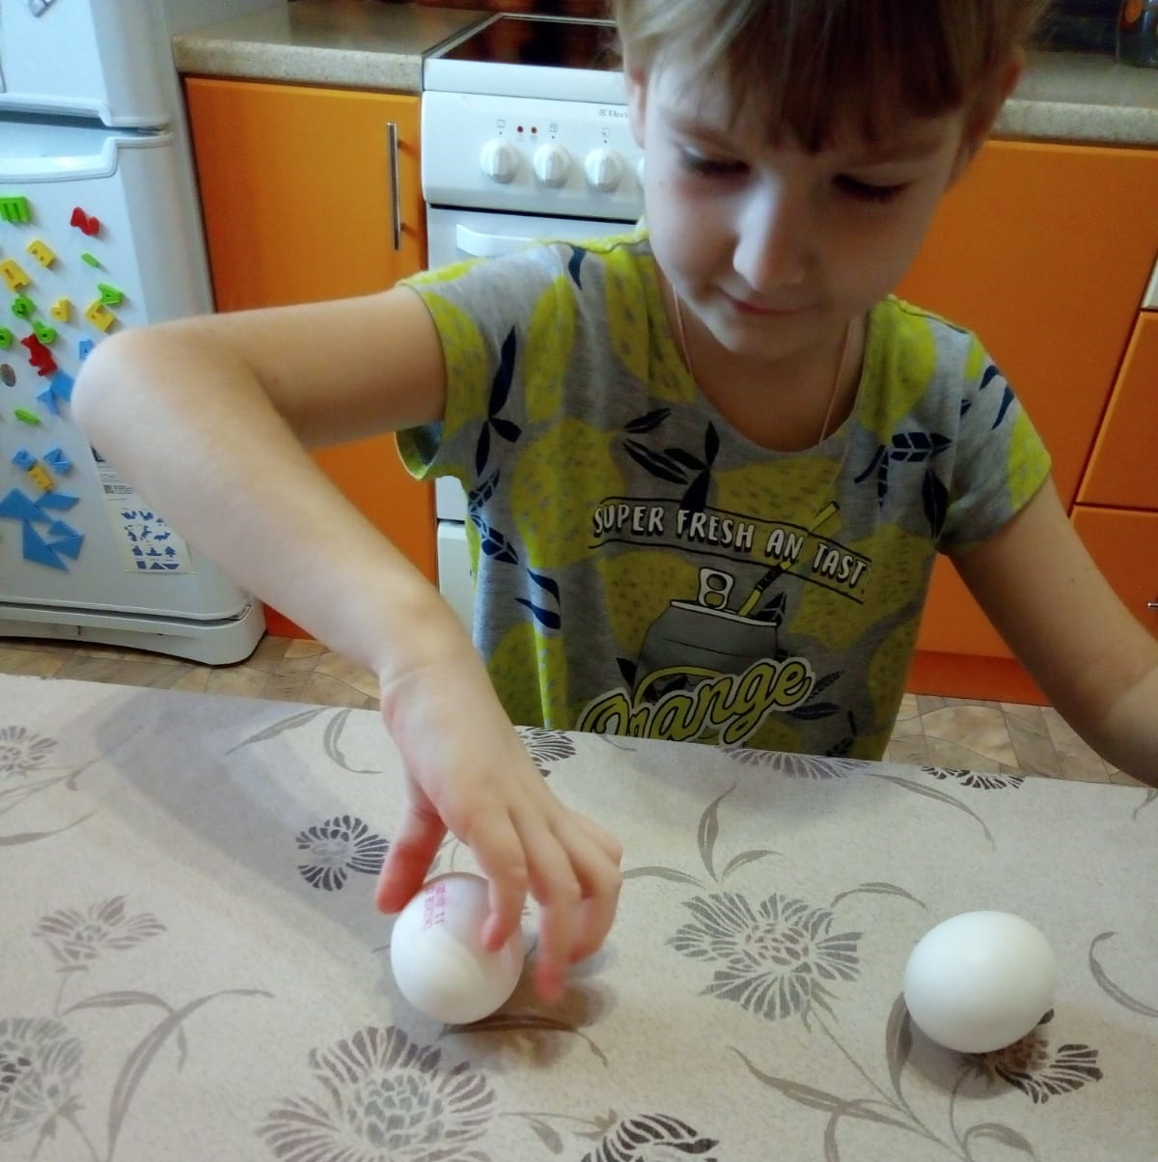
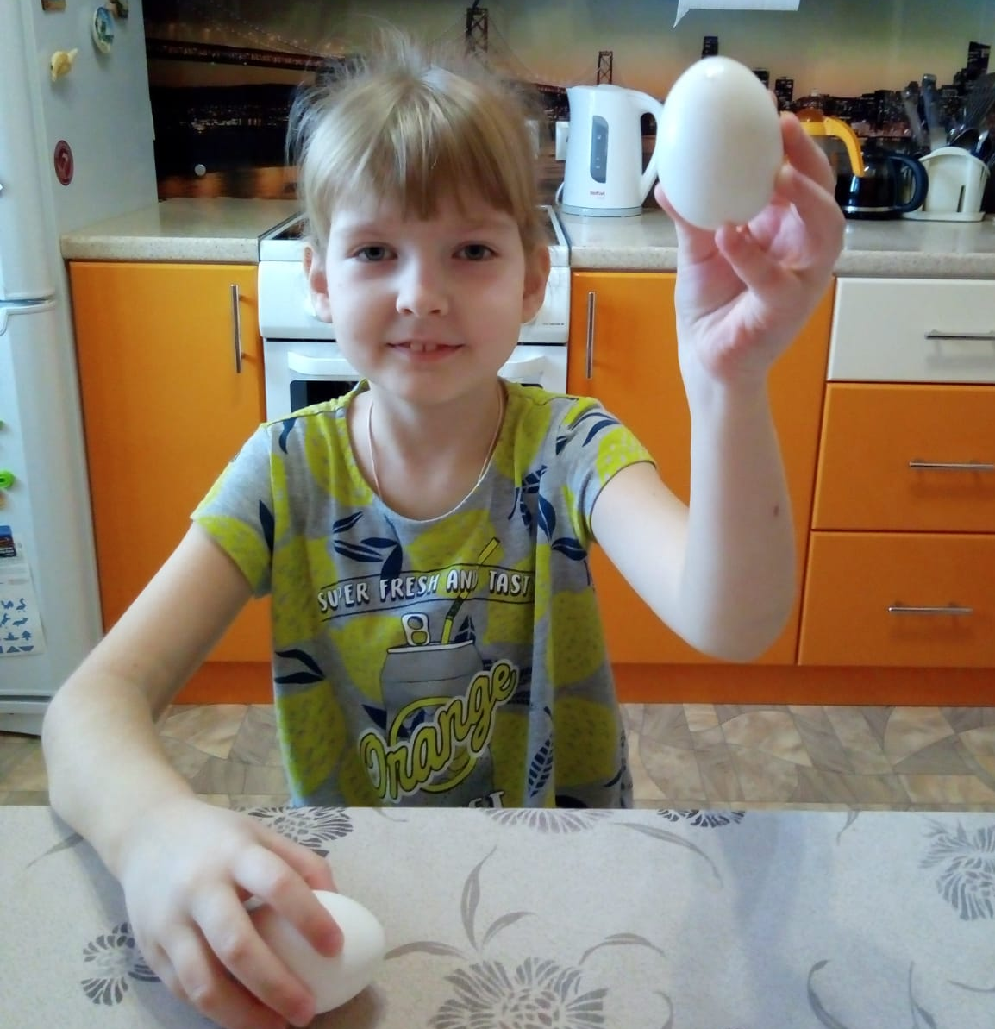
Опыт №1
Как же можно отличить сырое яйцо от вареного, не разбивая его?
Цель эксперимента – отличить сырое яйцо от варёного.
Взяли одно яйцо сырое, а второе яйцо вареное
Яйца положили на стол, и пробуем покрутить их.
Одно яйцо крутится легко и долго.
Второе яйцо вертится неохотно и быстро остановливается.
Вывод: Варёное - представляет собой единое твёрдое тело, поэтому оно сразу же начинает вращаться и долго сохраняет движение.

Slide 14
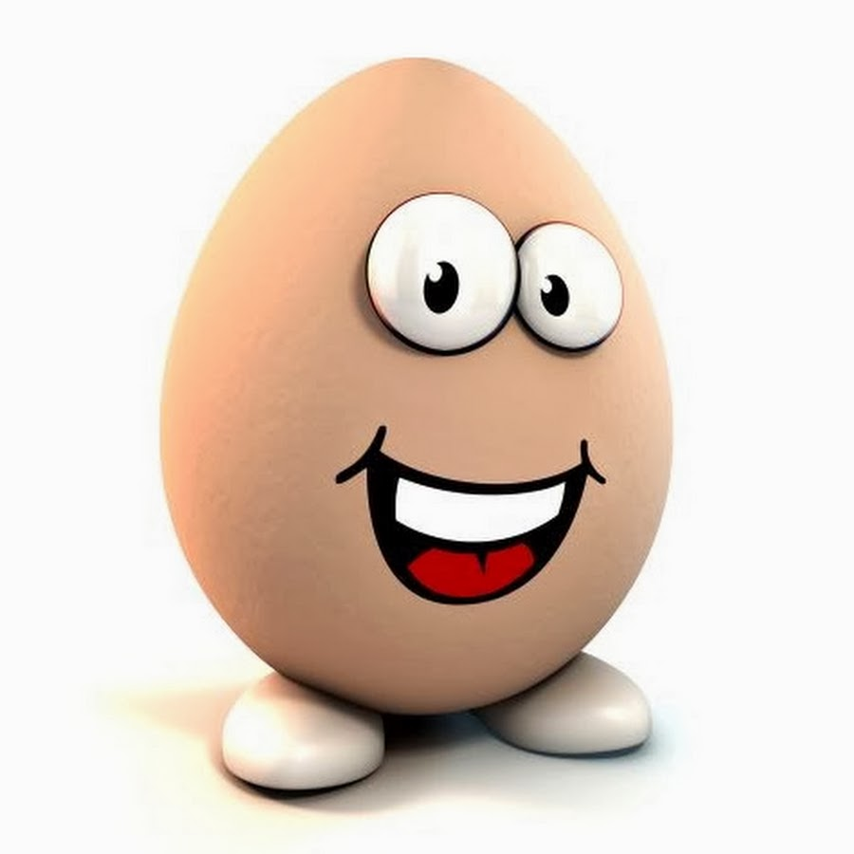
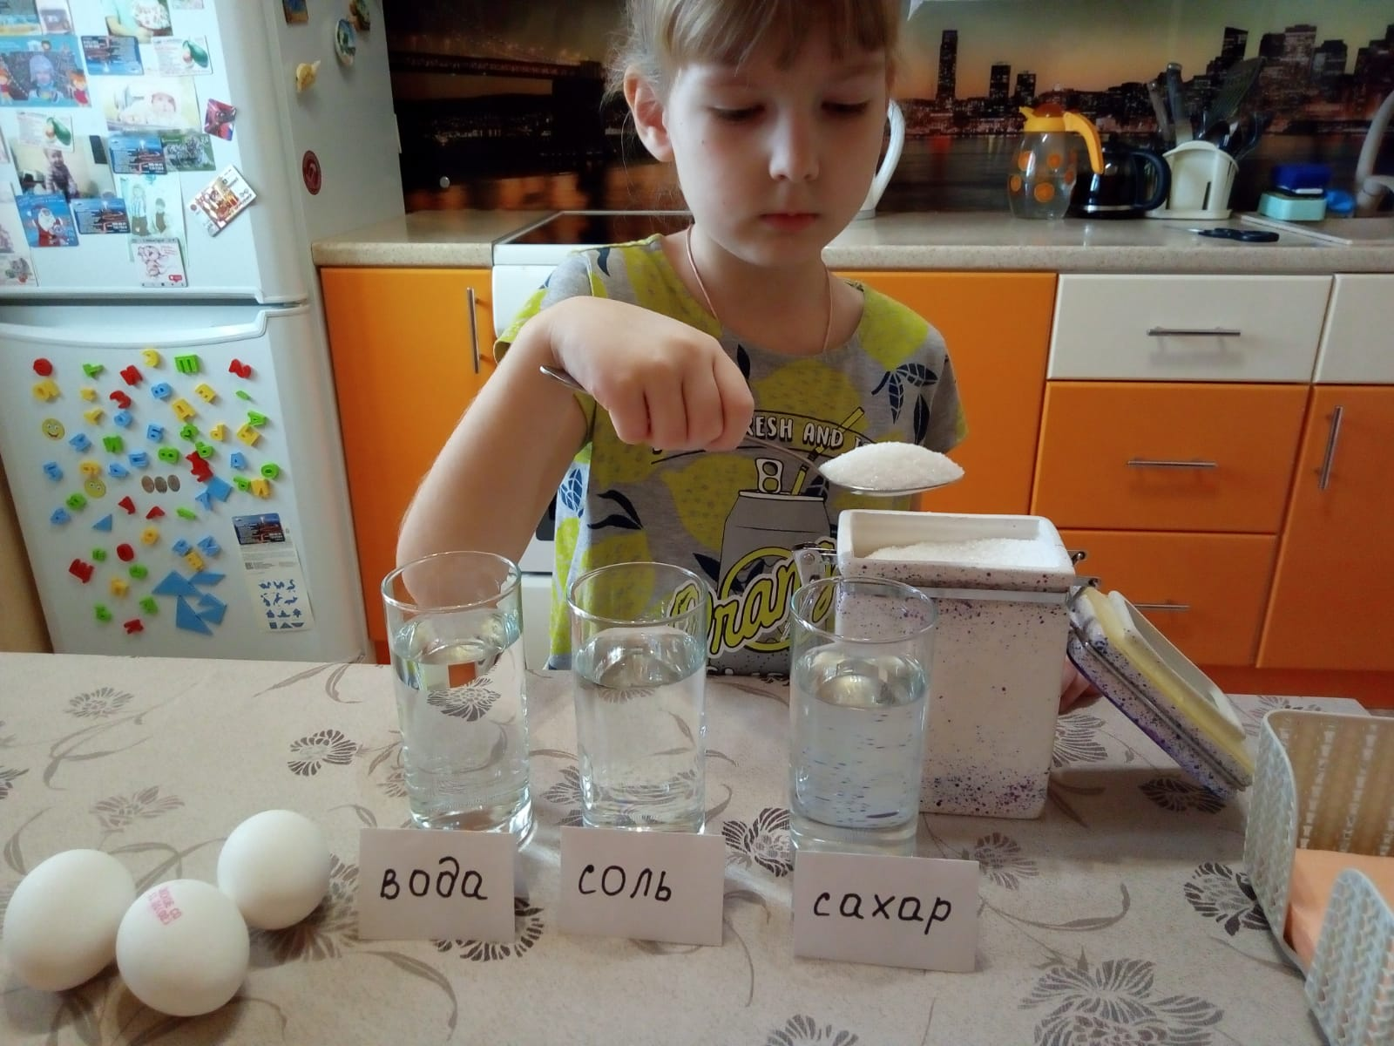
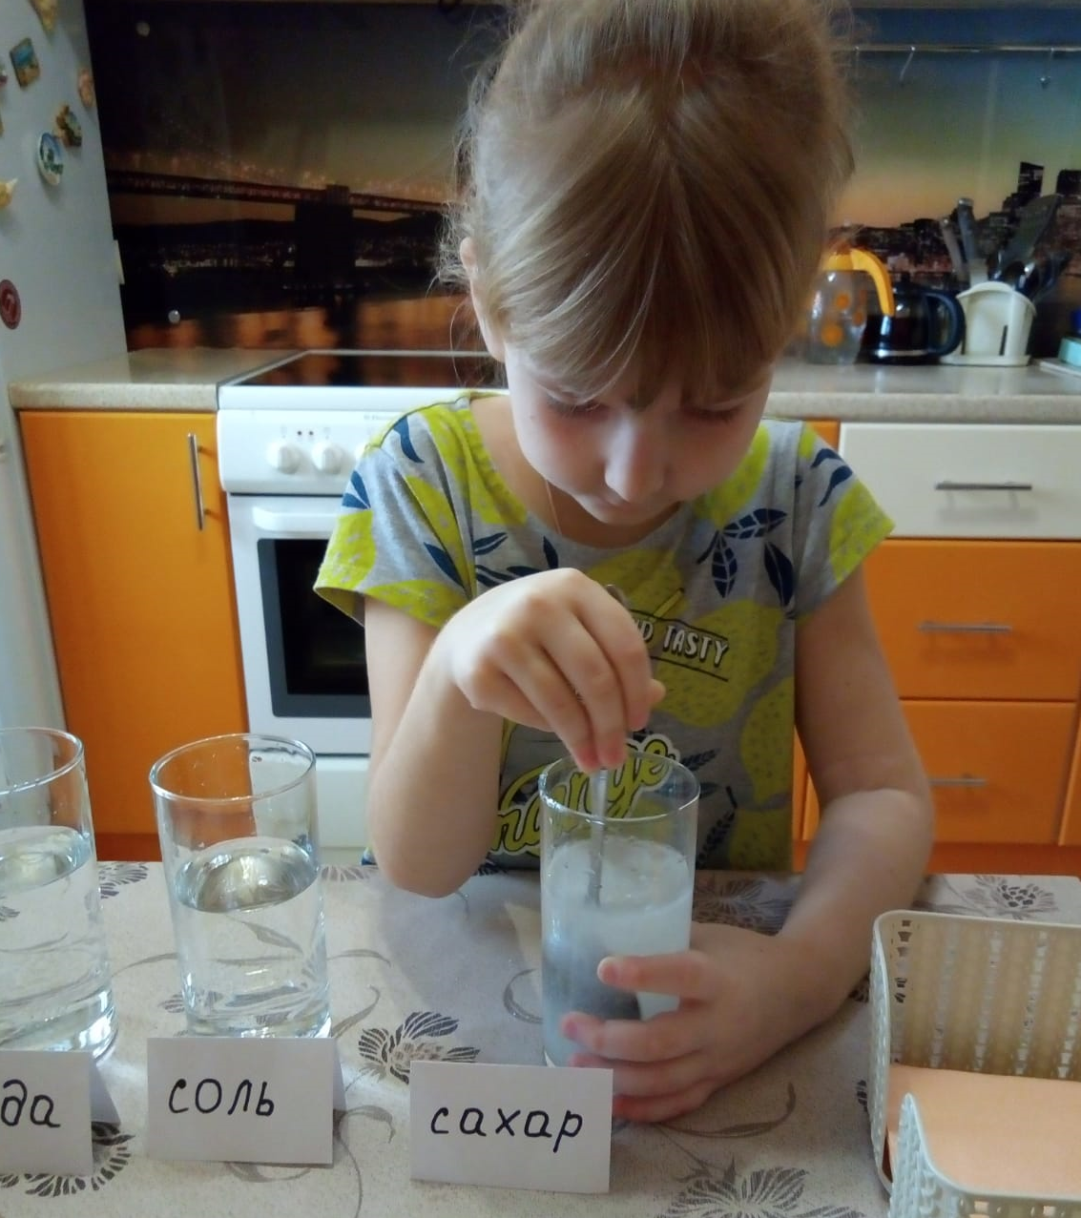
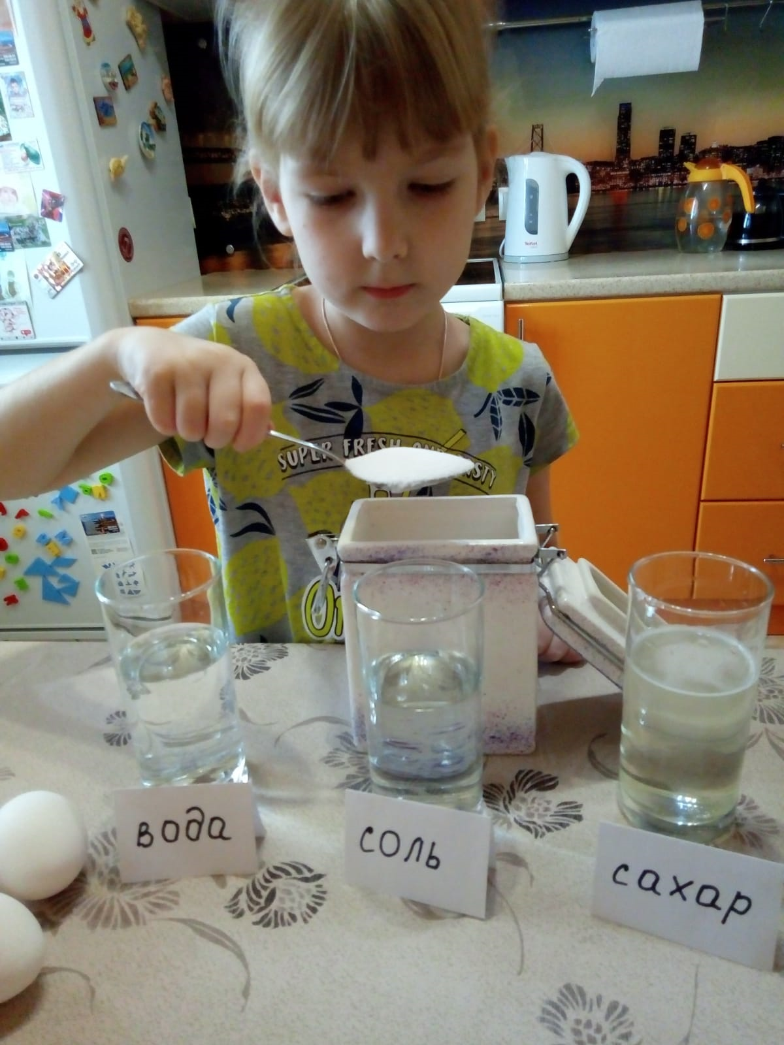
Опыт №2
Яйцо – «водолаз»
Цель эксперимента - в каких жидкостях яйцо будет плавать?
Взяли 3 сырых яйца, соль, сахар, 3 стакана.
Наполнили каждый стакан водой наполовину. Добавили в первой стакан 3 столовых ложки соли, во второй 3 столовых ложки сахара, а в третьем оставили простую воду.

Slide 15
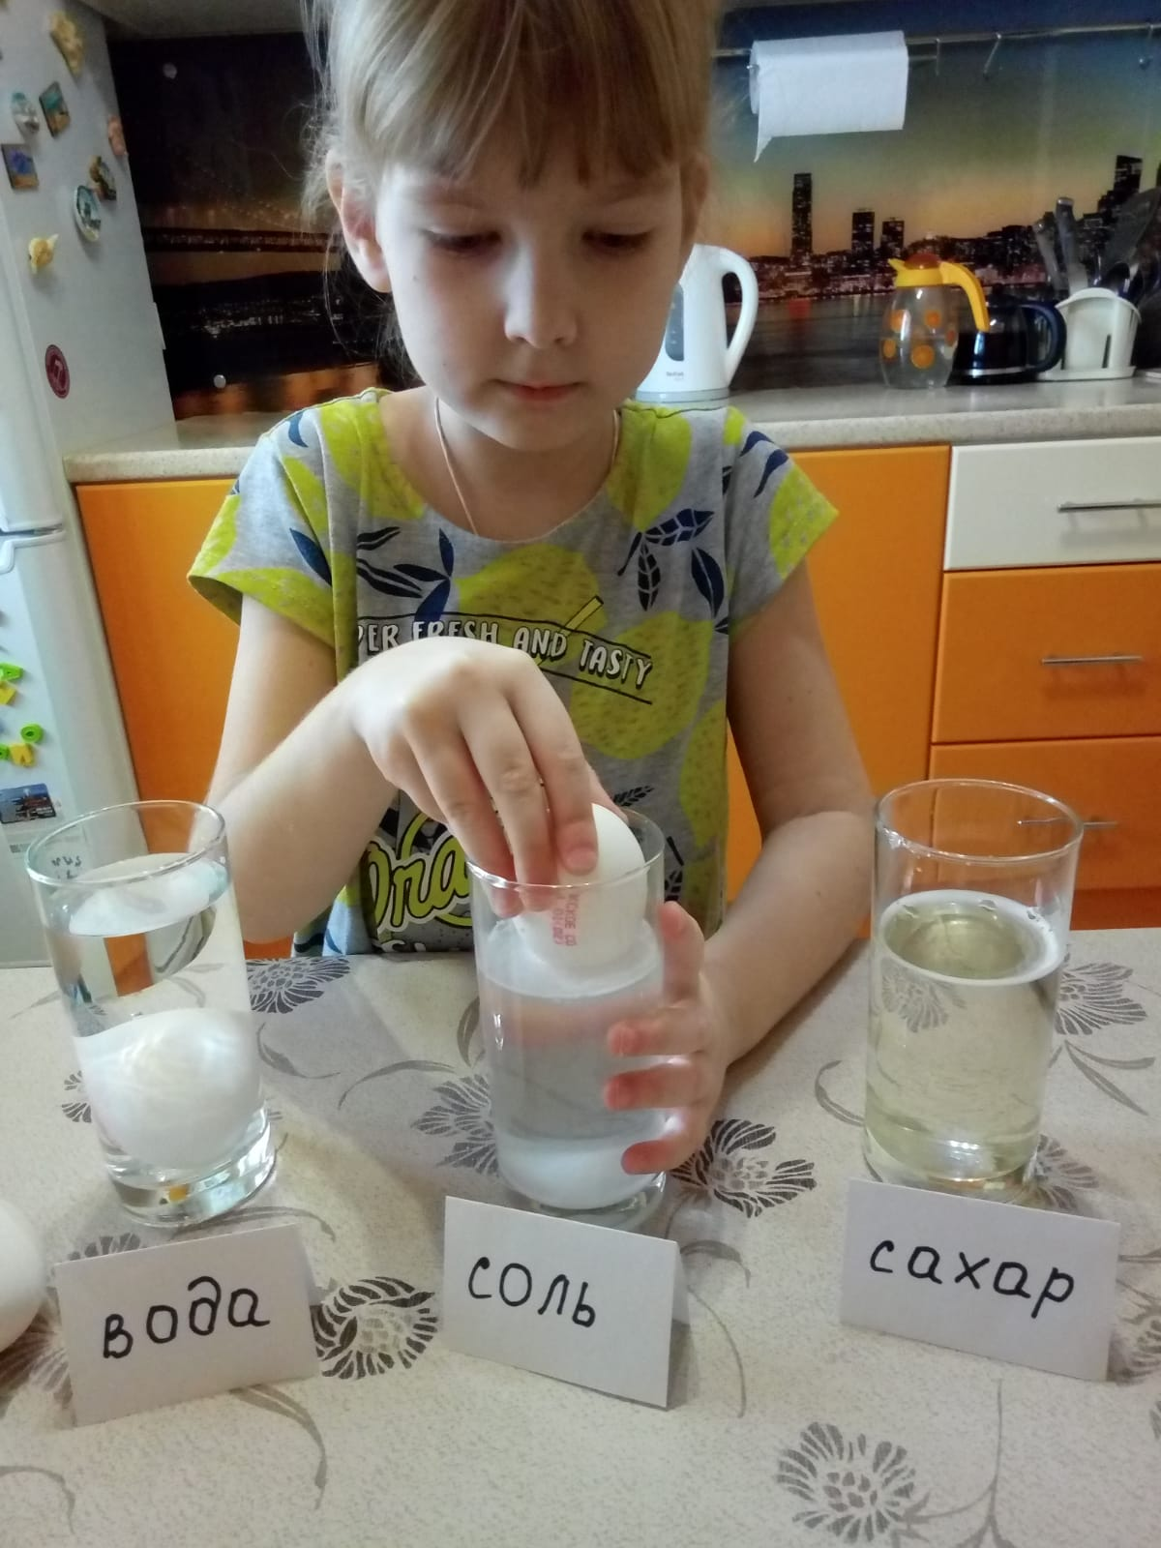
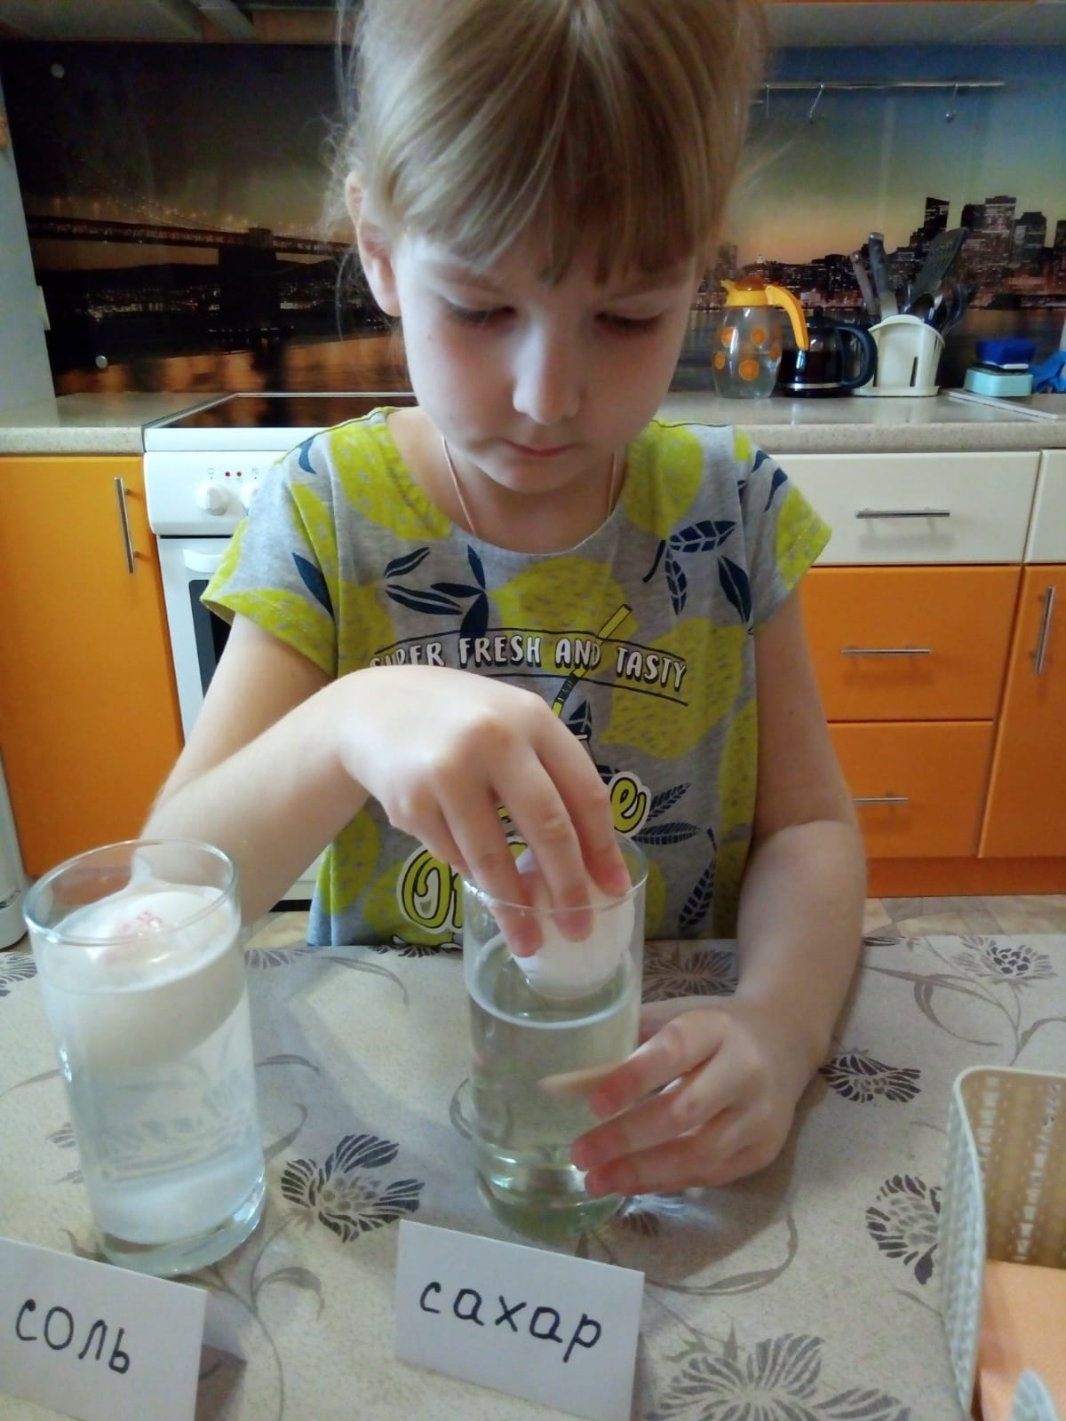
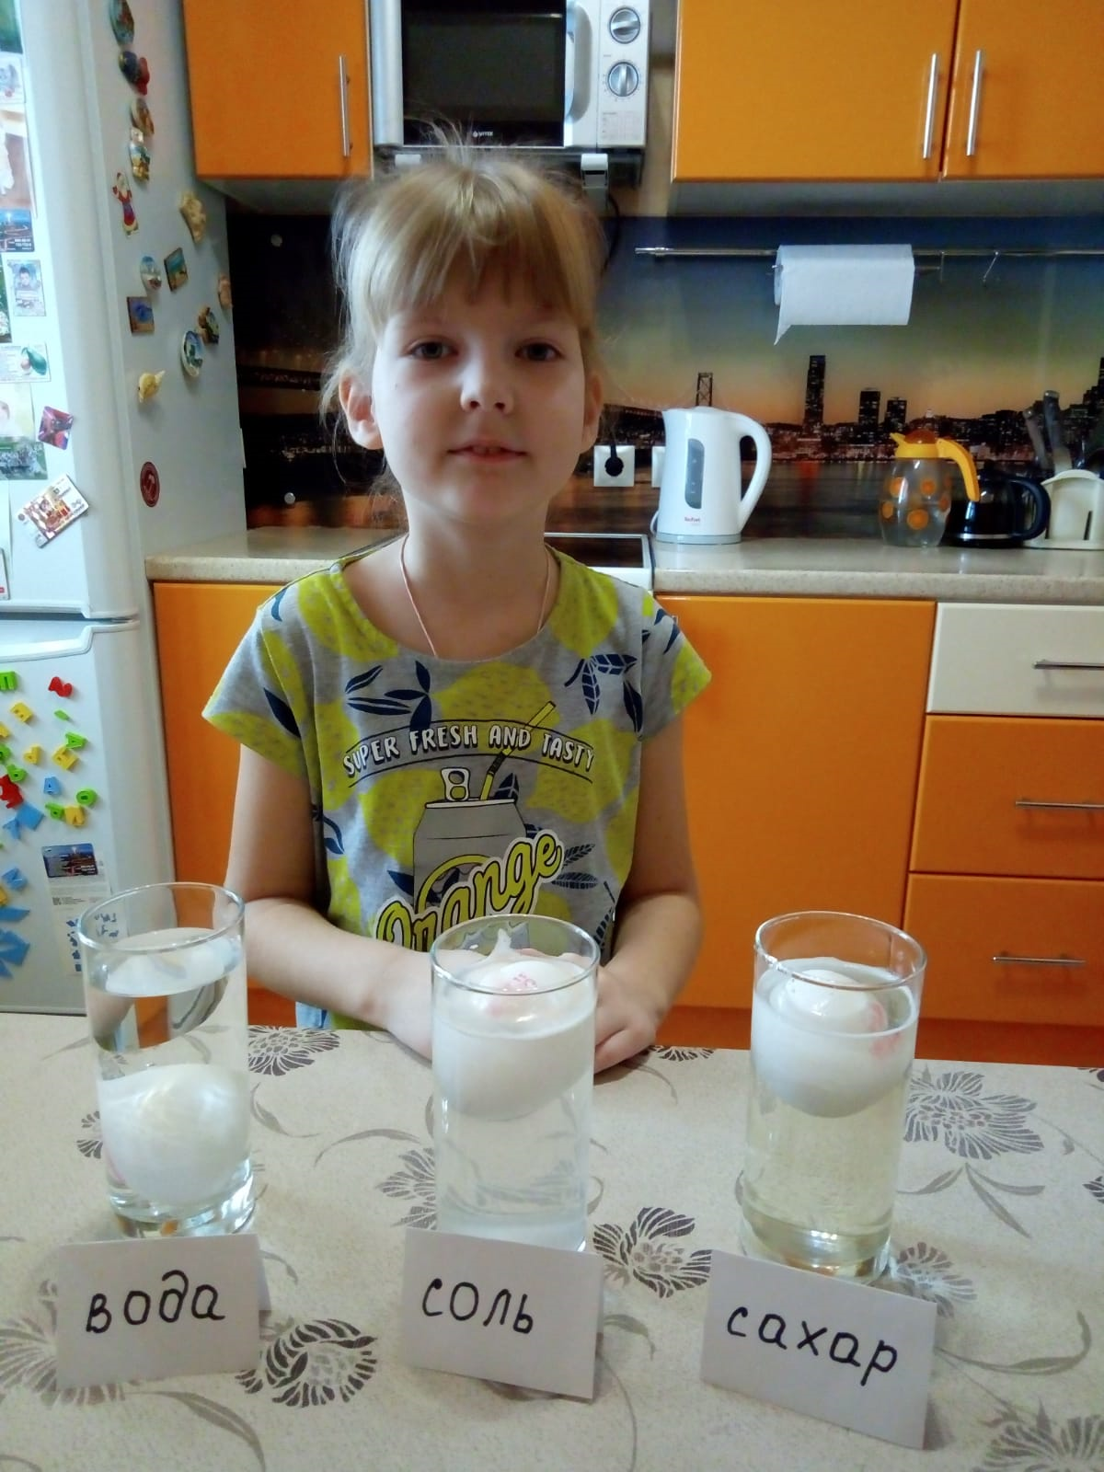
В каждый стакан опустили по одному яйцу.
В стакане с простой водой яйцо сразу же утонуло, в соленой и сладкой воде яйцо всплыло.

Slide 16
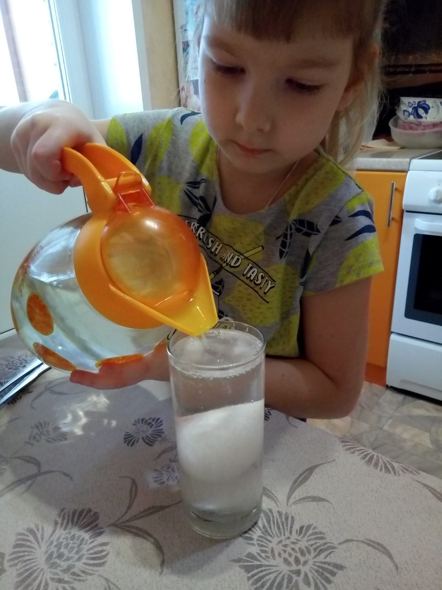
Вывод: Всё дело в плотности воды. Чем плотность выше тем сложнее в ней утонуть. В соленой и сладкой воде, соль и сахар повышают плотность воды, в итоге яйцо не тонет, а плавает на поверхности.
Я решила еще немного поэкспериментировать. В соленый раствор стала понемногу добавлять пресной воды, увидела, что яйцо стало постепенно опускаться на дно. Значить плотность воды уменьшаться и яйцо опускается. Вот так можно заставить обычное яйцо стать яйцом-водолазом!

Slide 17
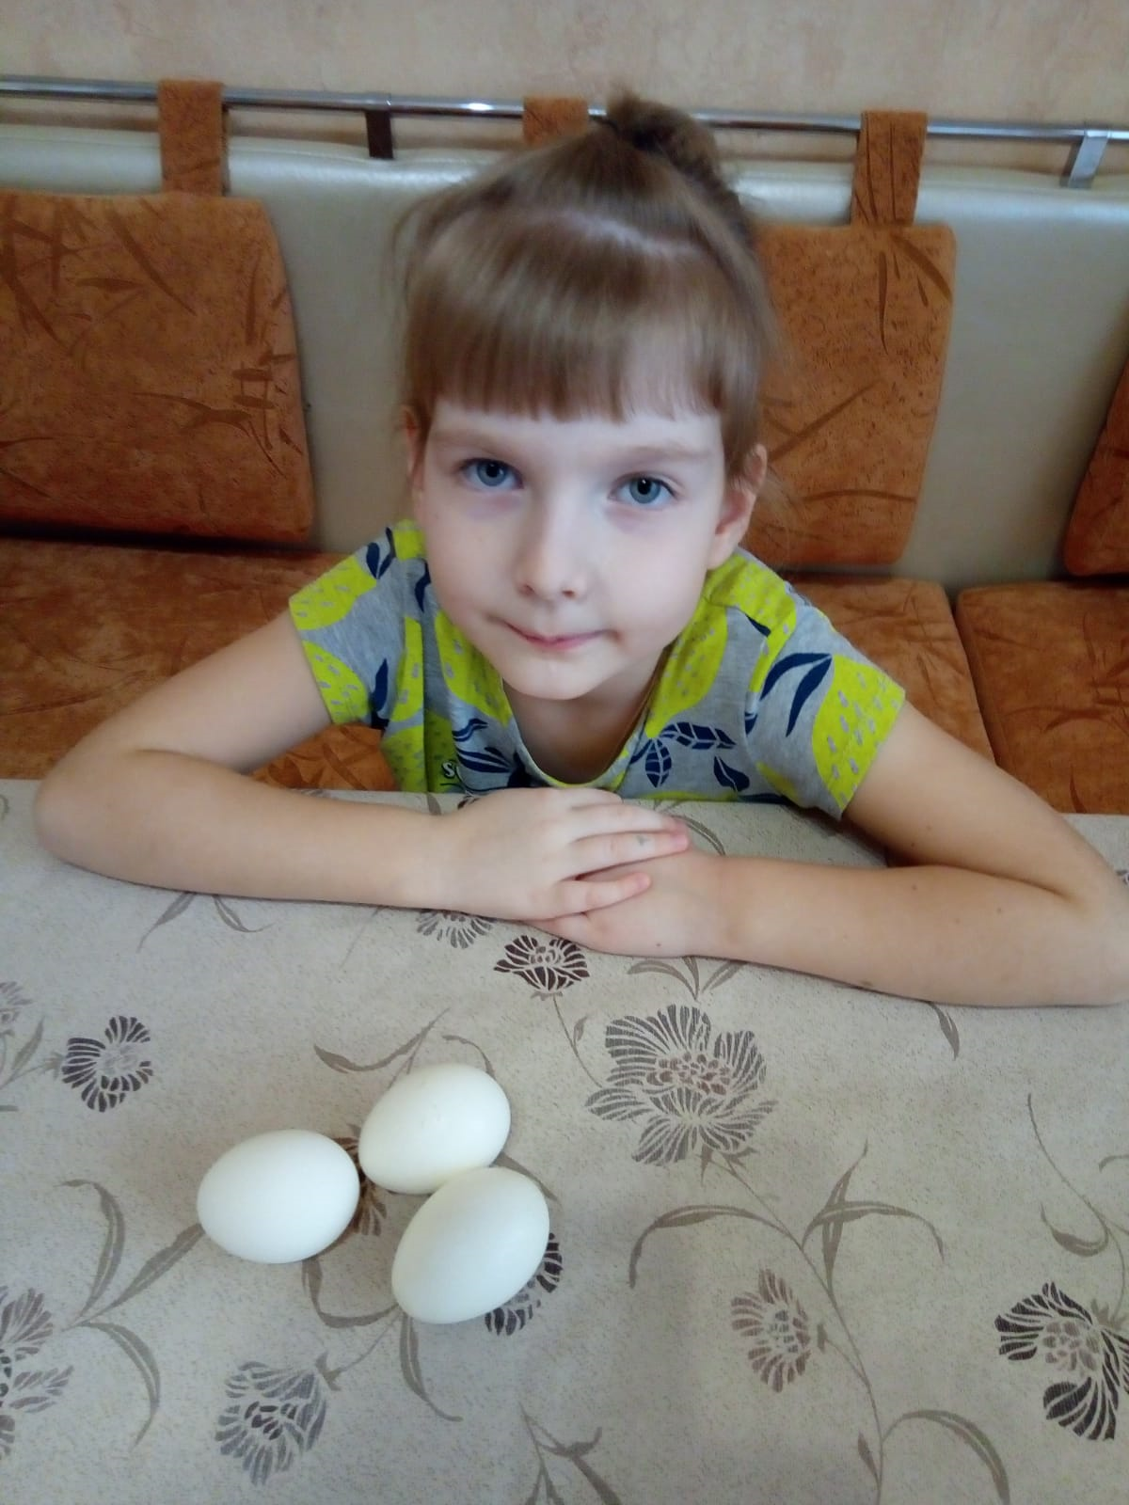
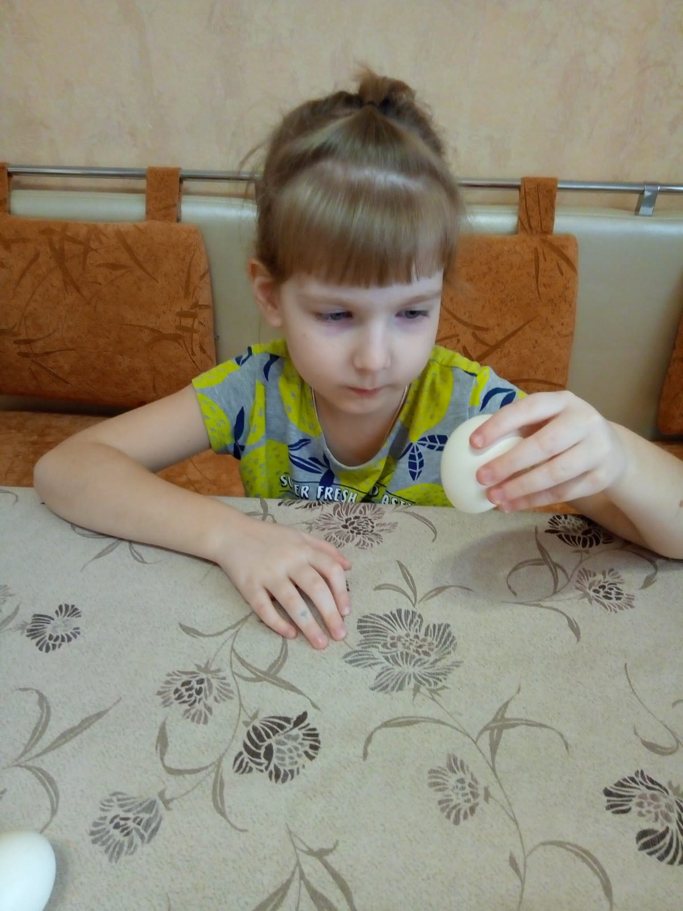
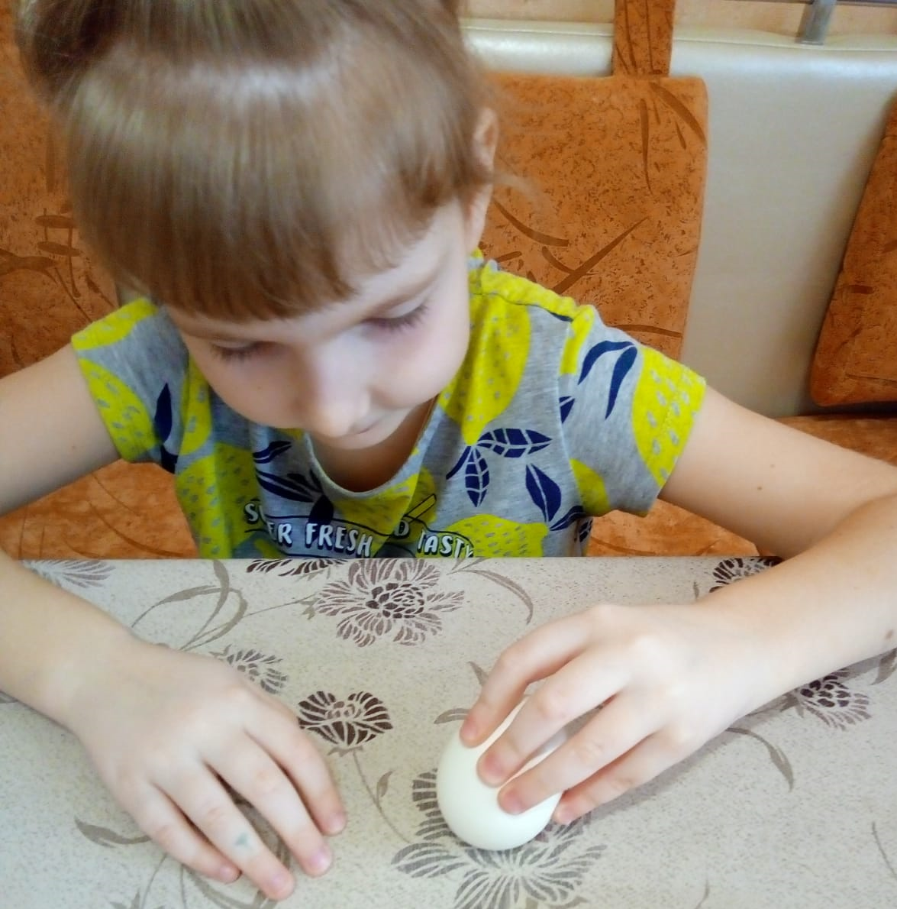
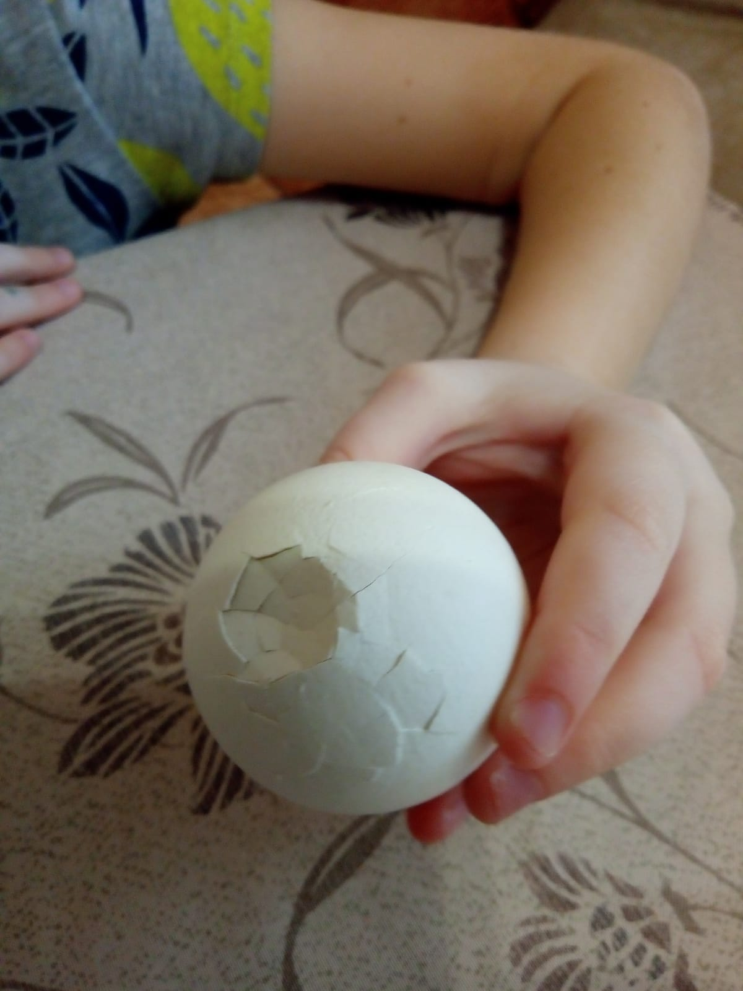
Опыт №3
Цель эксперимента- Какая сторона яйца наиболее прочная?
Ударяю яйца с разных сторон: одно - тупой стороной, другое – острой стороной.
Разбился тупая сторона яйца. Повторили опыт несколько раз, убедились, что разбивается тупая сторона яйца.
Вывод: Из-за наличия воздушного мешка в яйце, тупаясторона является наименее прочной, поэтому, чтобы разбить яйцо, необходимо немного сил. Таким образом, я выяснила, что наиболее прочной является – острый сторона яйца.

Slide 18
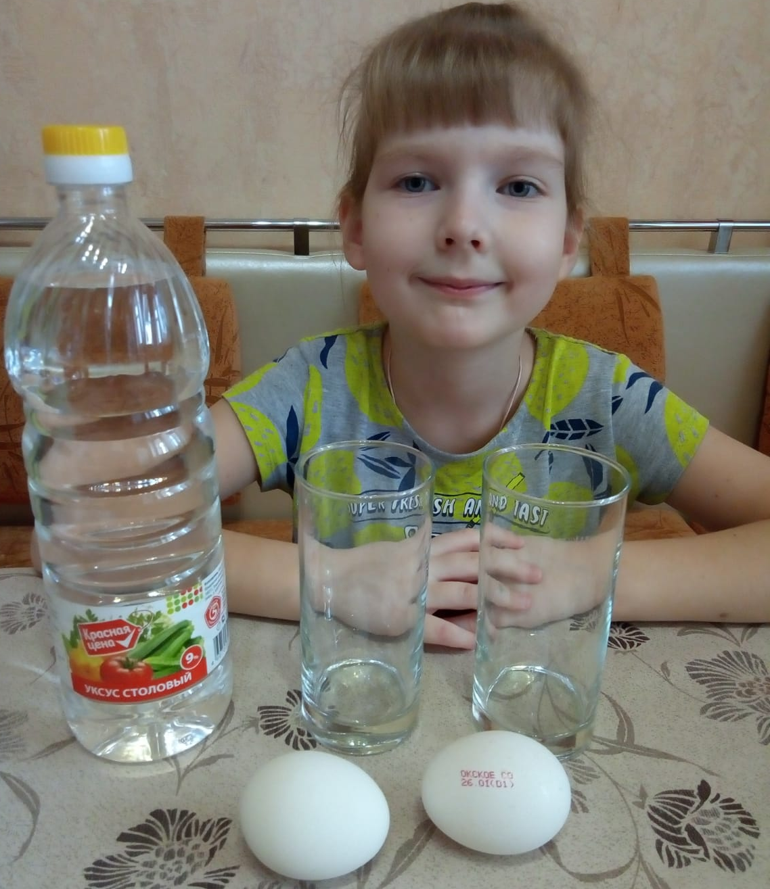
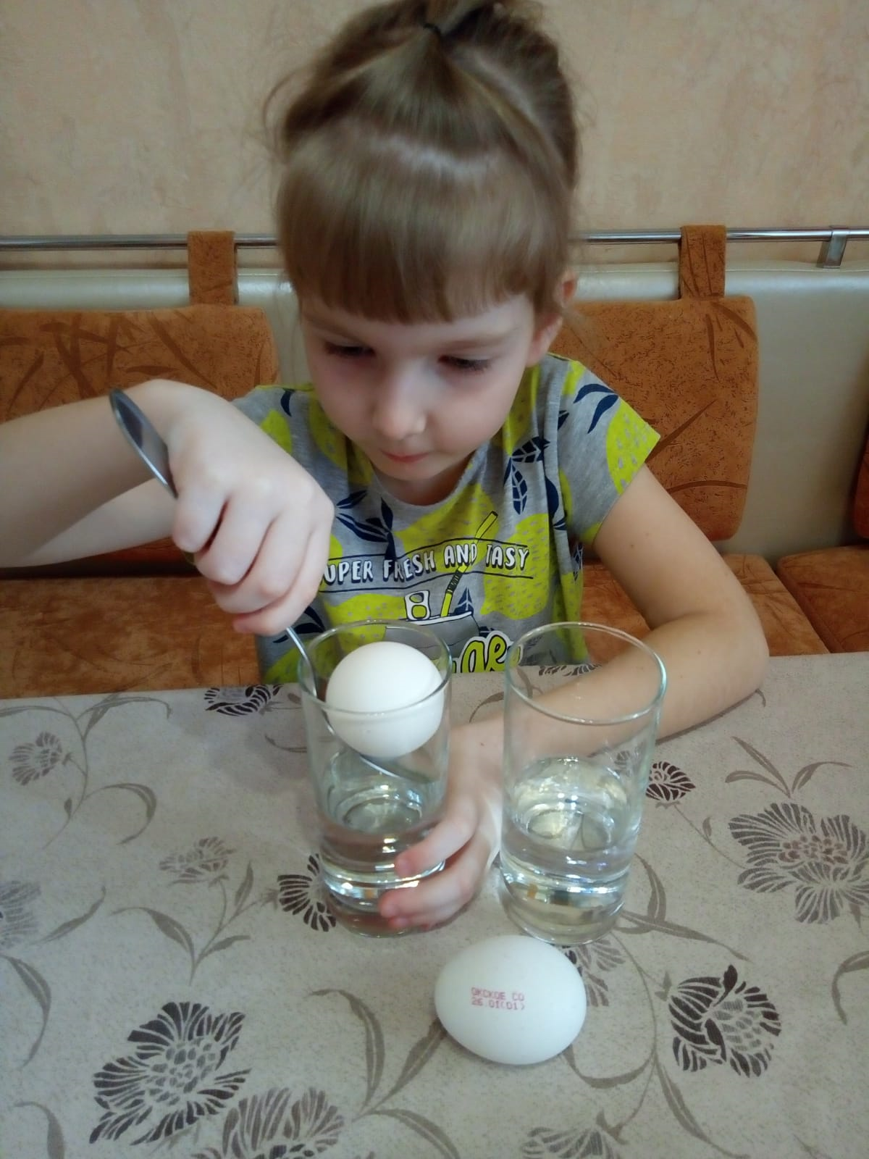
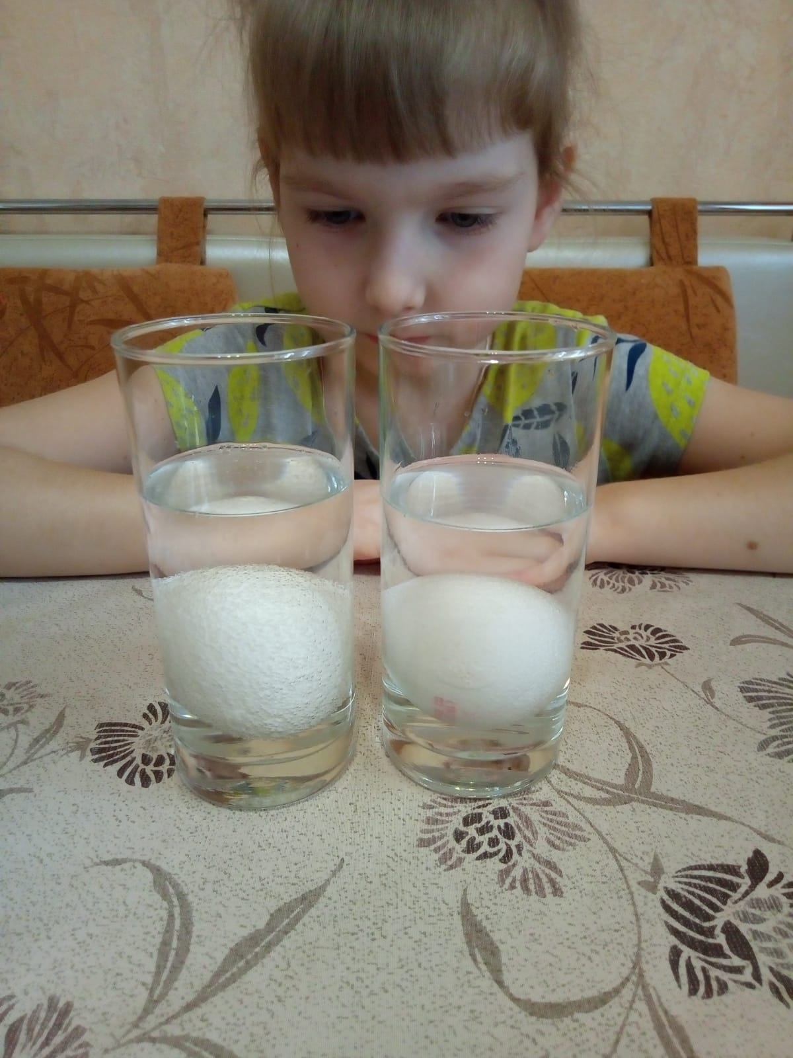
Опыт №4
«Резиновое яйцо»
Взяли 2 стакана, сырое и варёное яйцо, уксус
Наливаем уксус в стаканы
Погружаем каждое яйцо в стакан с уксусом
Оставим на 2-3 суток

Slide 19
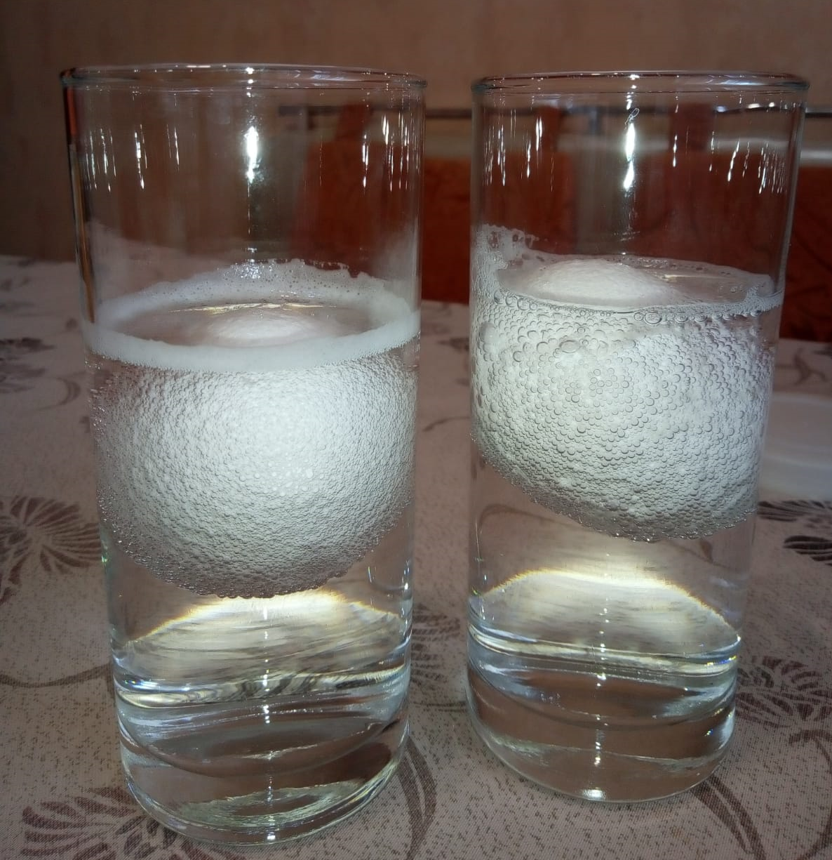
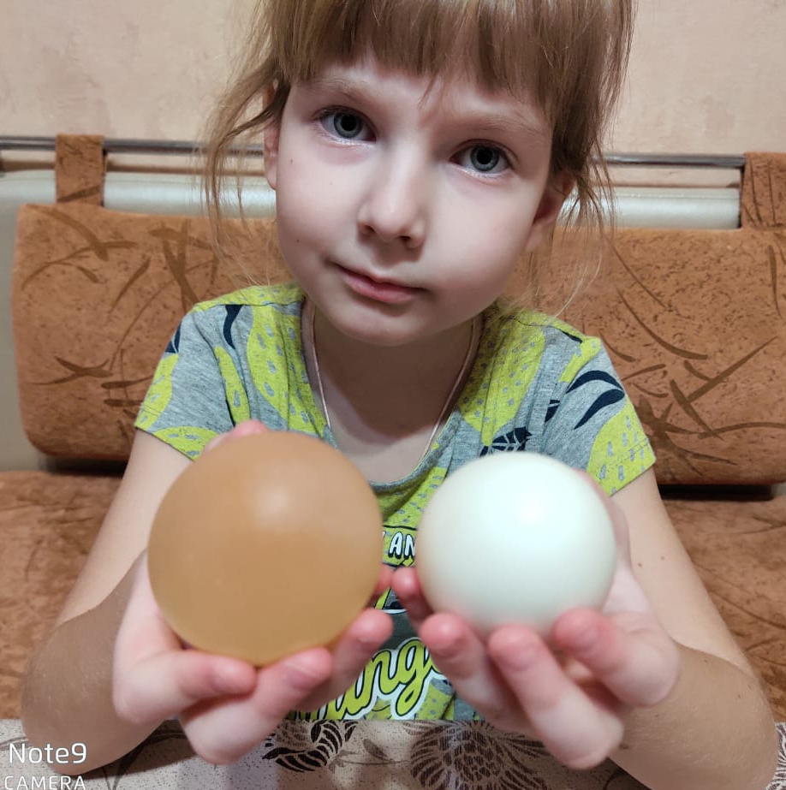
Вывод: Под влиянием уксуса кальций, из которого состоит скорлупа, растворяется и исчезает в виде пузырьков газа.
Яйца достала, промыла водой. Из сырого получилось забавное яйцо, которое выглядит как желе. Просвечивает на свету. А варёное яйцо сделалось упругим, как резиновый мяч.
Внимание: употреблять в пищу такое яйцо запрещается!!!

Slide 20
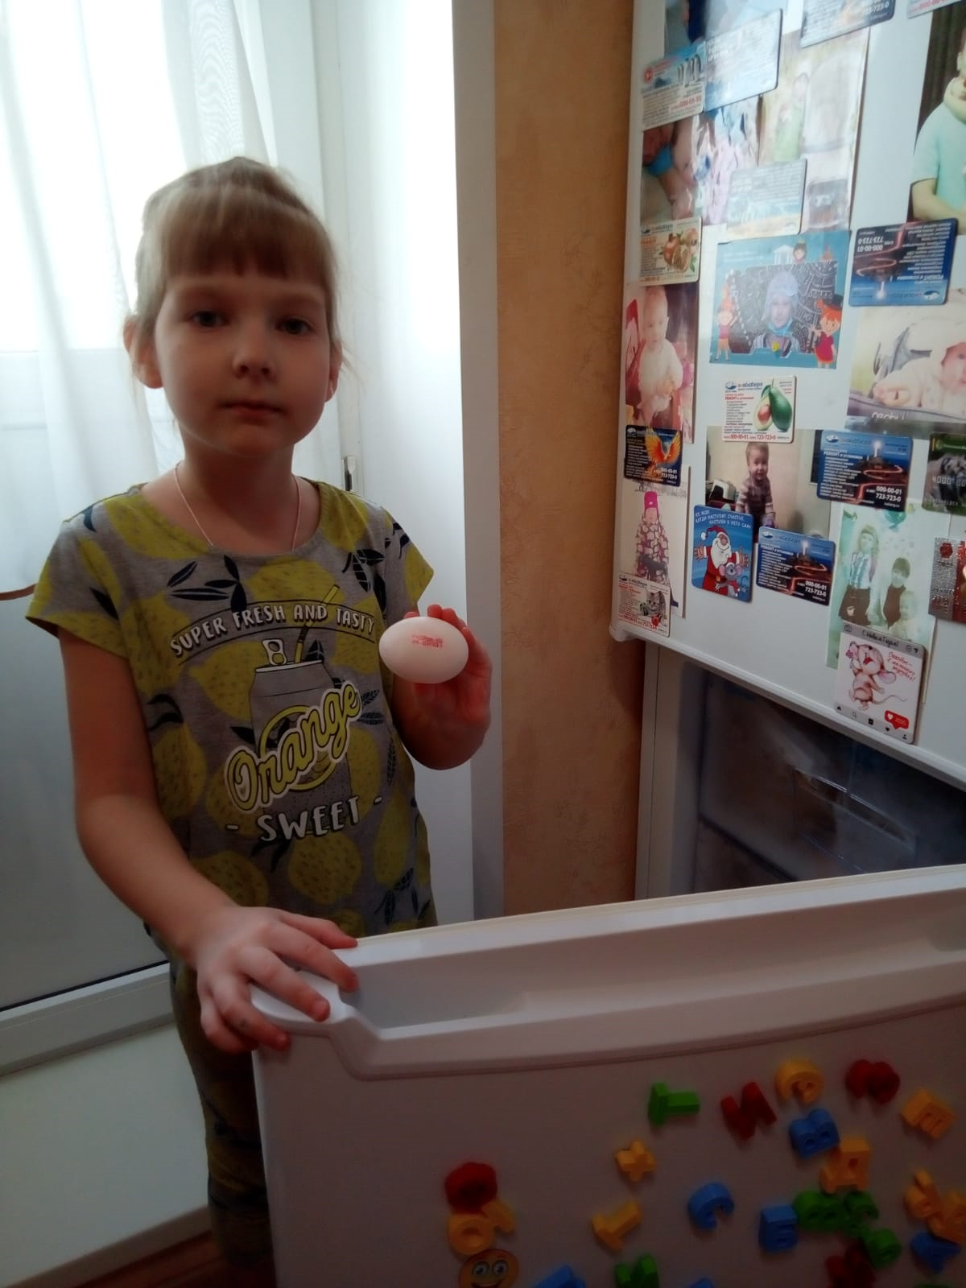
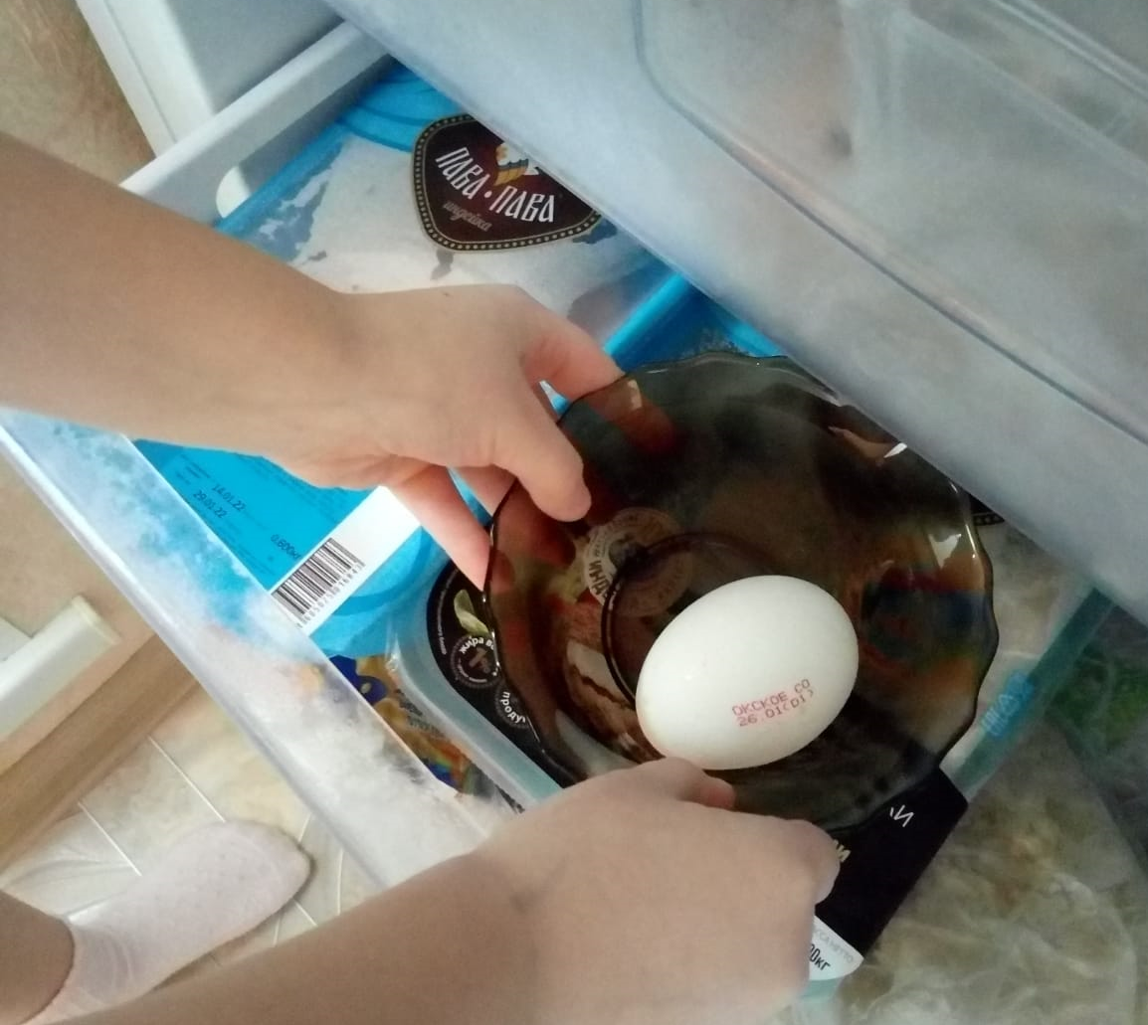
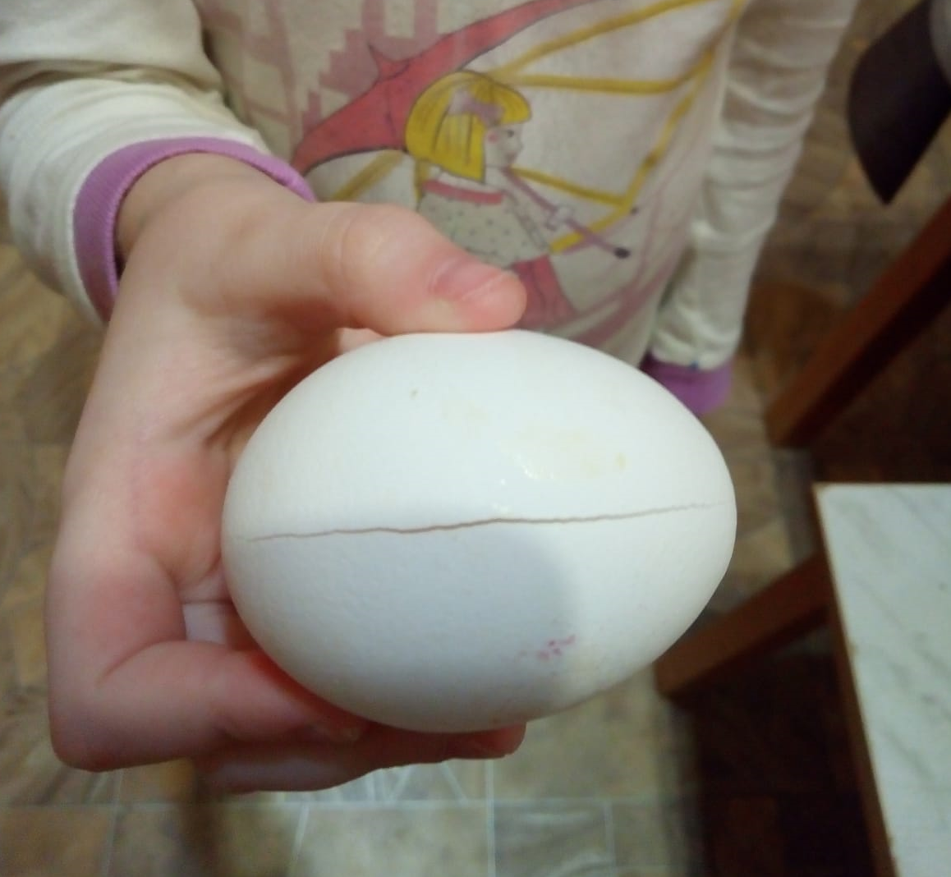
Опыт №5
«Замороженное яйцо»
Положили сырое яйцо в морозильную камеру.
Спустя несколько часов достали.
Яйцо треснуло
Через несколько часов яйцо оттаяло.
Трещина исчезла.

Slide 21
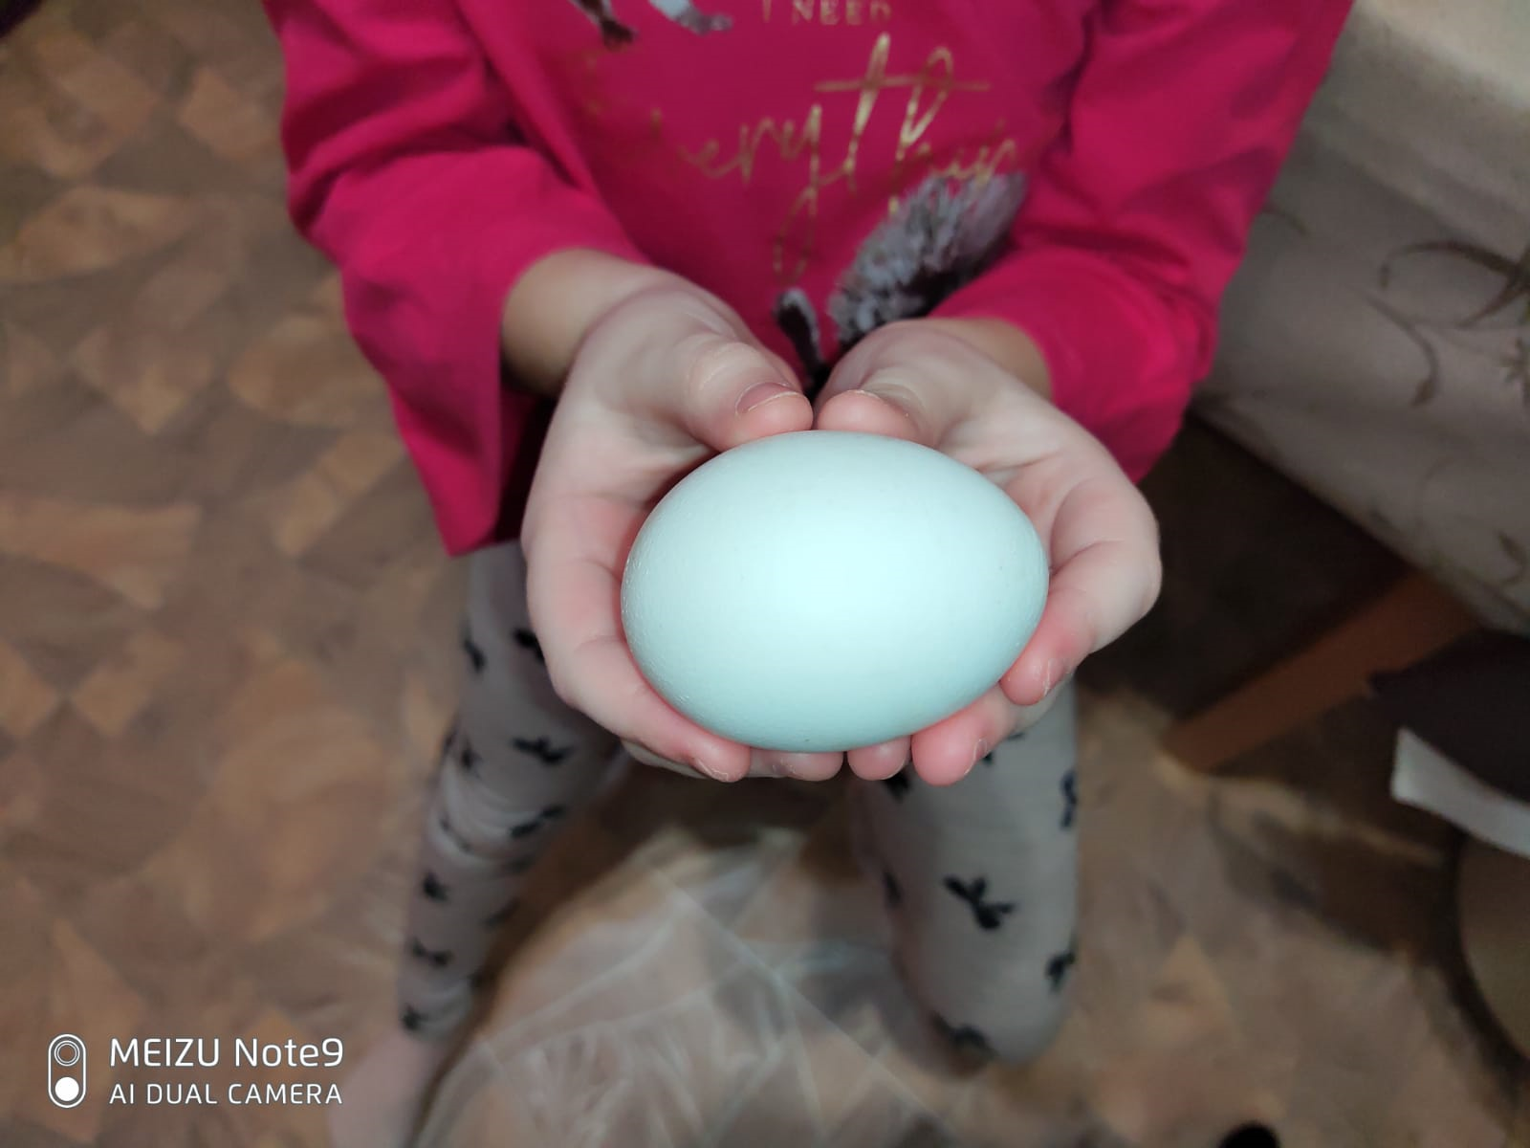
Вывод: В составе яйца, есть вода, замерзая, она превращается в лед. Лед в скорлупе расширяется и скорлупа трескается. Далее я положила треснувшее яйцо на тарелку, чтобы посмотреть, что с ним произойдет, когда оттает. Яйцо спустя немного времени снова стало «целым». Лед растаял, и яйцо постепенно вернулось к своему начальному объему. Видимая щель уменьшилась настолько, что стала незаметной.

Slide 22
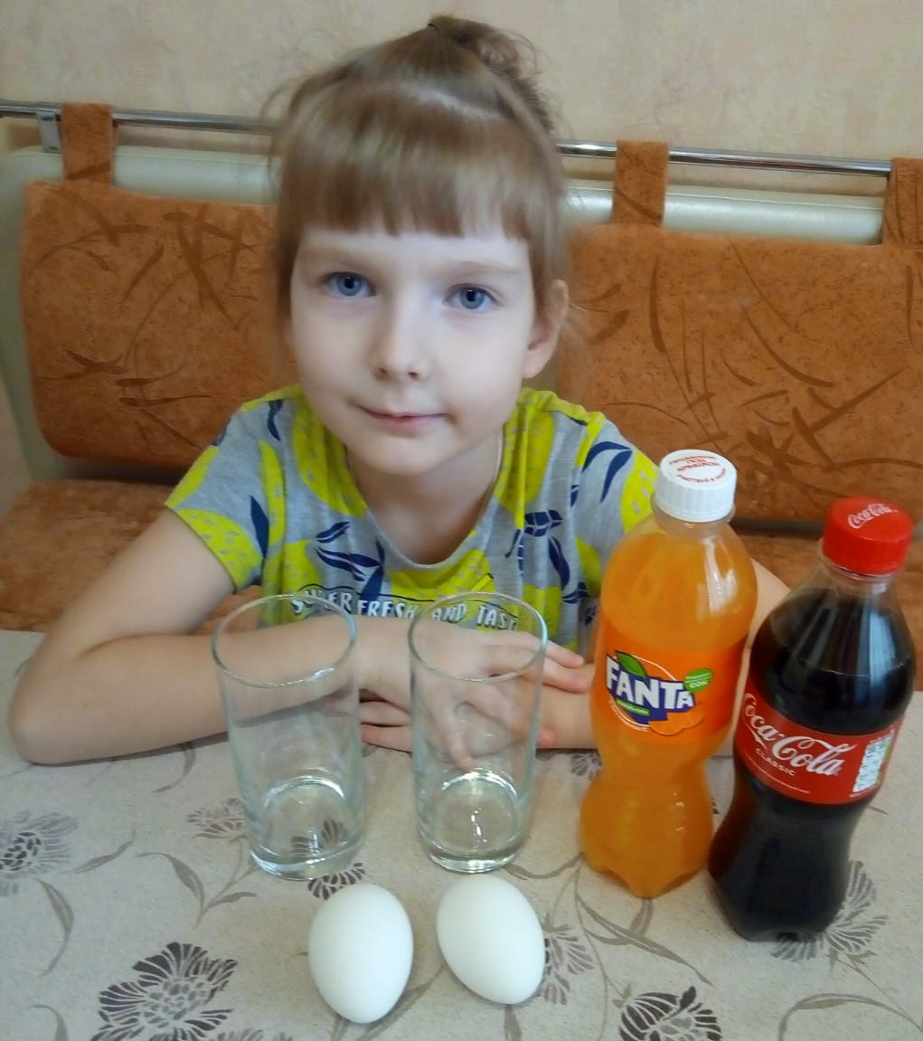
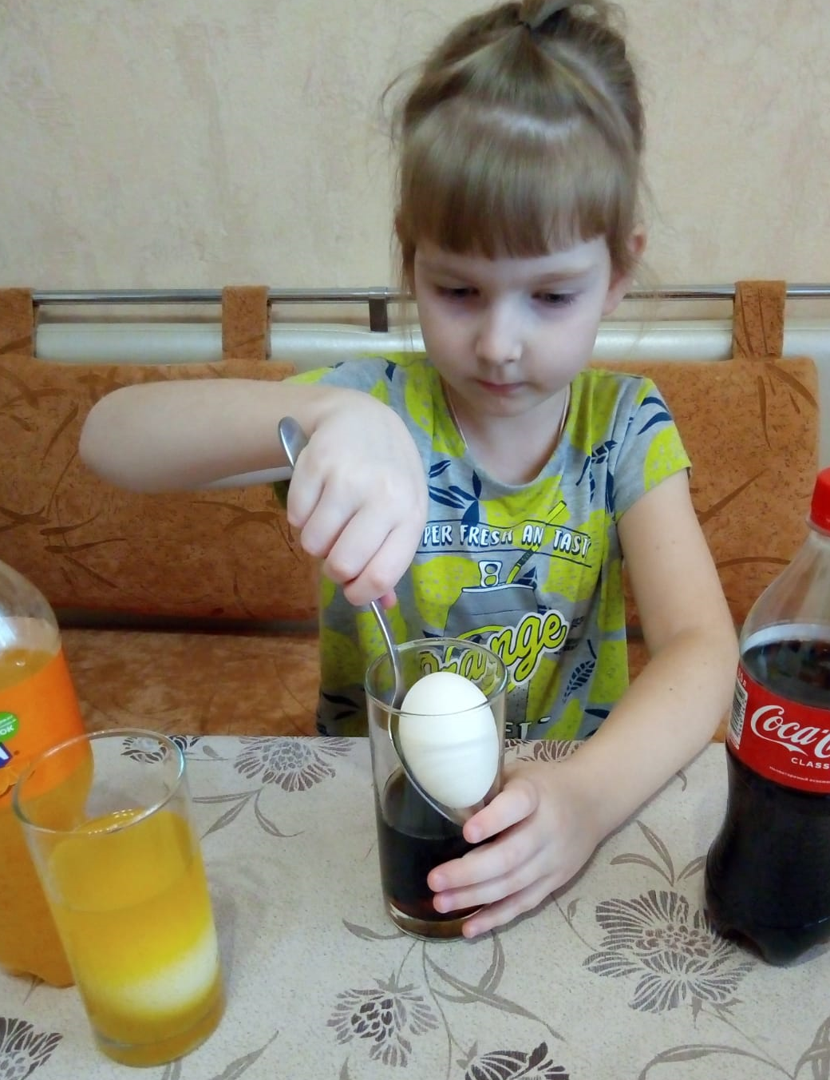
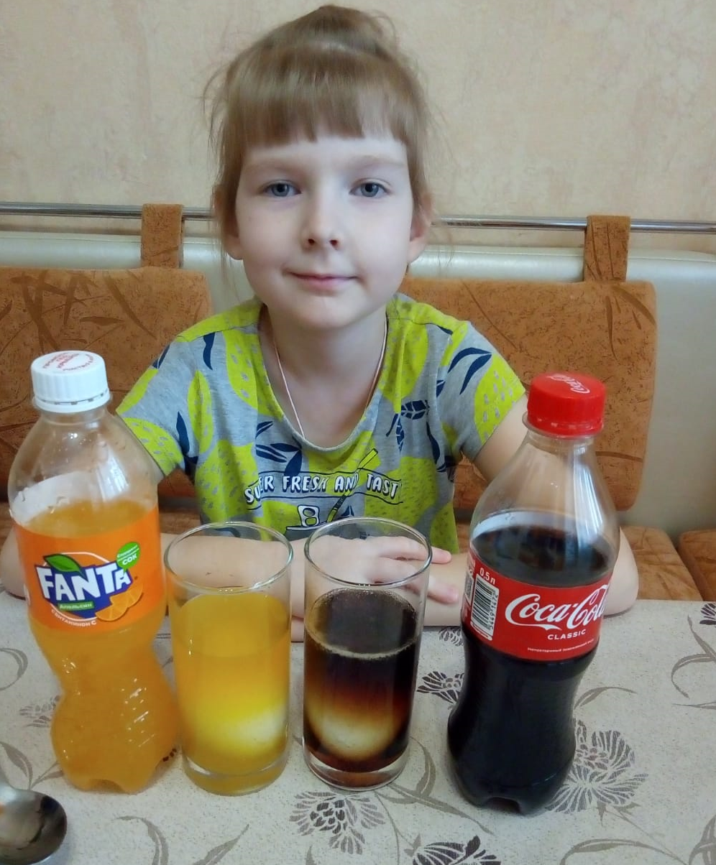
Опыт №6
«Яйца в лимонаде»
Возьмем 2 стакана, 2 яйца, 2 вида известных напитков. фанта и кока кола. Опускаем яйца в стаканы и заливаем напитком. Оставляем на 2 дня.

Slide 23
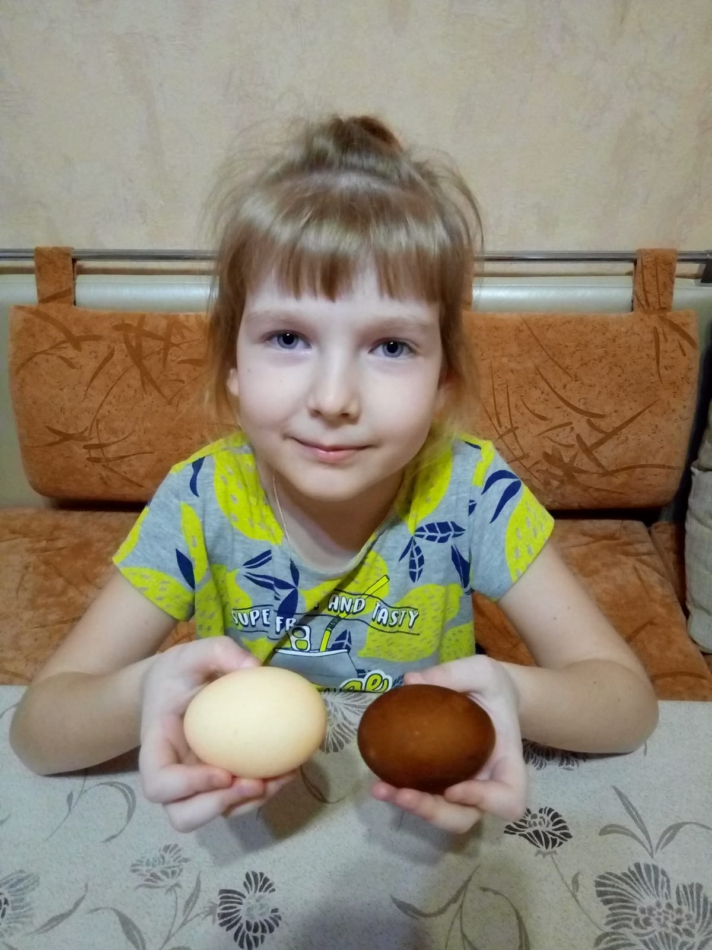
Увидели, что скорлупа окрасилась.
Вывод: Кальций достаточно легко реагирует на какие либо вещества, разрушается или окрашивается. Не забывайте, что зубы тоже покрыты кальцием. Это значит на них также действуют эти напитки.

Slide 24
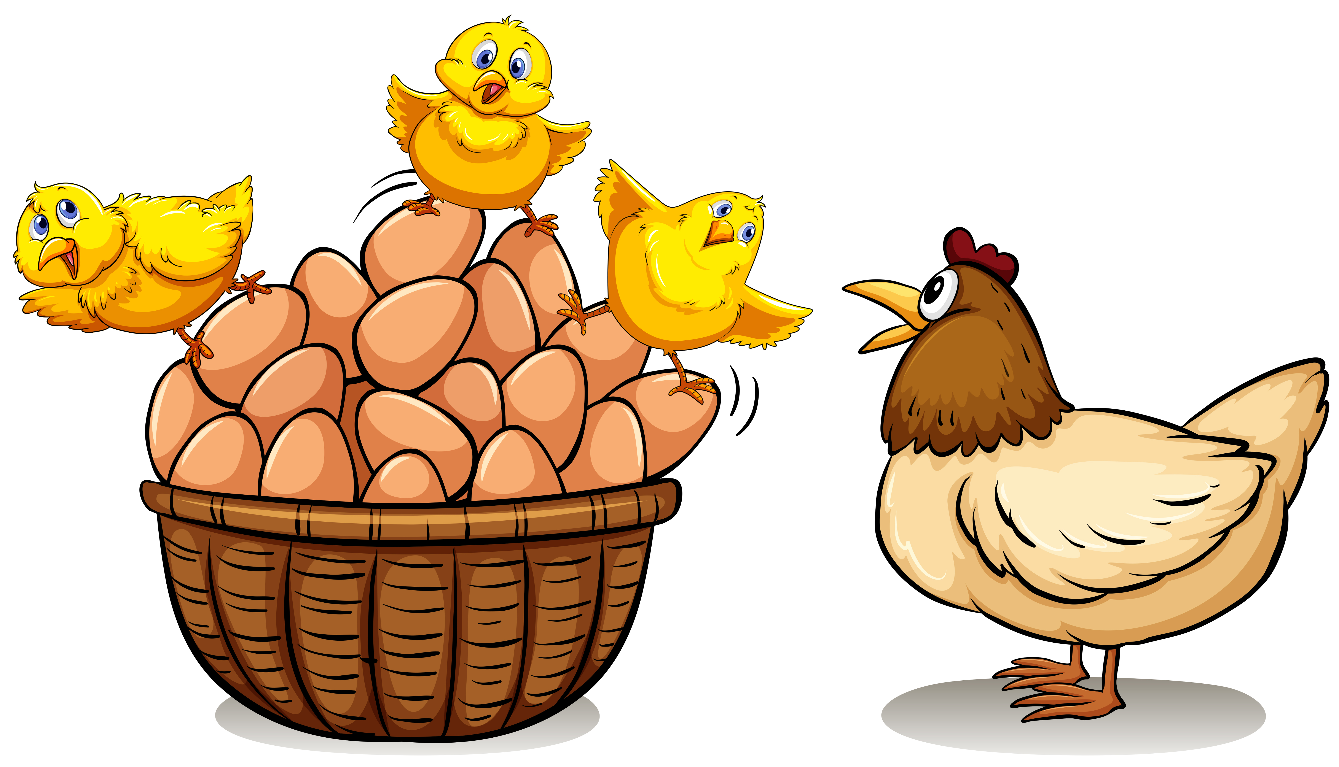
Заключение
В результате проделанной работы, мы выяснили строение, свойства и интересные факты о яйце.
Проведя опыты с яйцом, я пришла к выводу:
что выдвинутая мной в начале исследования гипотеза о том, что куриное яйцо не простое, а имеет свои секреты подтвердилась, так как во всех моих опытах участвовало яйцо. Мне очень понравилось ставить эксперименты. Оценивать получившийся результат. Мы даже не представляем, сколько интересного происходит вокруг нас. Нужно только оглянуться, обратить внимание, а затем провести
исследование и ответить на интересующие вопросы.

Slide 25
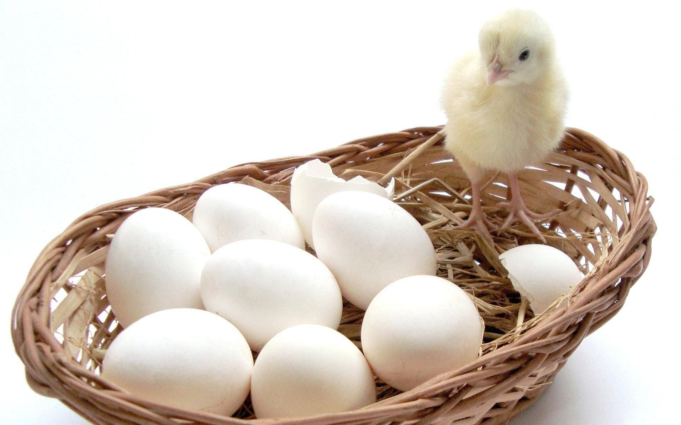
Спасибо за внимание

